Slide 1

Carmine Riccio
AZIENDA OSPEDALIERA SANT’ANNA E
SAN SEBASTIANO DI CASERTA
DIPARTIMENTO DI SCIENZE CARDIOLOGICHE
UNITA’ OPERATIVA
DI CARDIOLOGIA e RIABILITAZIONE
CARDIOLOGICA
Prevenzione cardiologica secondaria nella pratica clinica:
le cose da fare sempre e le cose da non fare mai

Slide 2

Patients Transported by EMS After Calling 9-1-1
Hospital Fibrinolysis:
Door-to-needle
within<30 min
Call 911
Call Fast
EMS Triage Plan
Not PCI
Capable
Hospital
EMS on-scene
Encourage 12-lead ECG
Consider prehospital fibrinolytic if capable and EMS-to-needle < 30 min
Onset of
STEMI
Symptoms
9-1-1
EMS
Dispatch
Interhospital
Transfer
PCI
Capable
Hospital
Goals
Patient
Dispatch
EMS on
scene
EMS transport
EMS transport:EMS to Balloon within 90 min
5 min after
Symptom onset
1 min
Within
8 min
Patient self-transport: Hospital Door-to-Balloon within 90 min
Total ischemic time: Within 120 min*
Antman et al. JACC 2004;44:676.
* Golden hour = First 60 min
Notes:
2

Slide 3
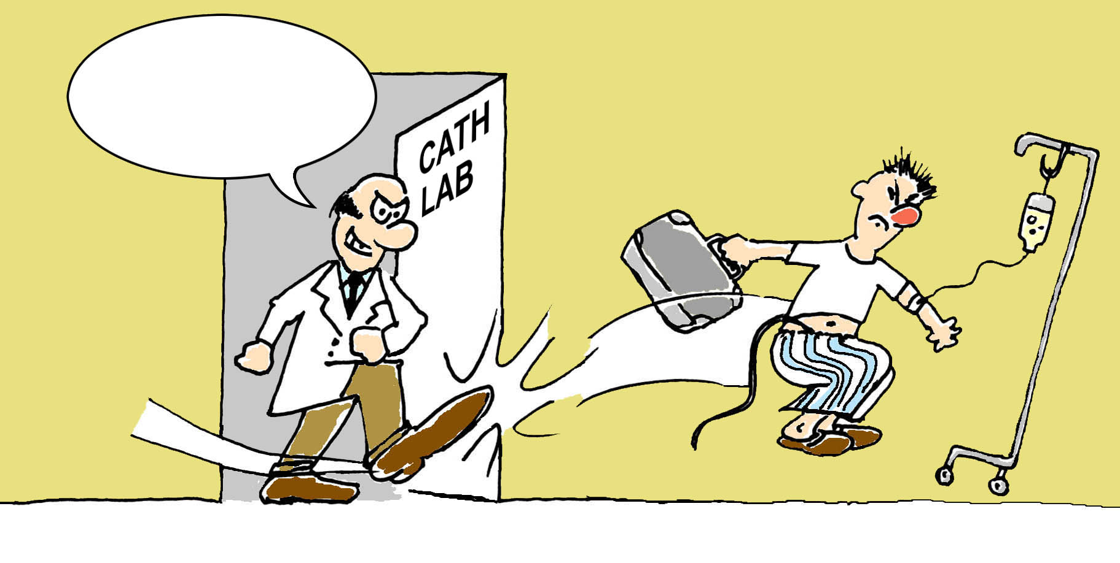
Dimettete Rapidamente Grazie
ORA LEI E’
GUARITO !
AVANTI UN ALTRO !

Slide 4
X 4
X 2

Slide 5
Reduction in Acute Myocardial Infarction
Mortality in the United States
Mortality rates in 2.755.370 patients
Krumholtz et al. JAMA. 2009;302(7):767
Mortality In-Hospital 30-d Discharge to 30-d
1995 14.6% 18.9% 4.3%
2006 10.1% 16.1% 6.0%
…2015 6.0% 14.0% 8.0%

Slide 6
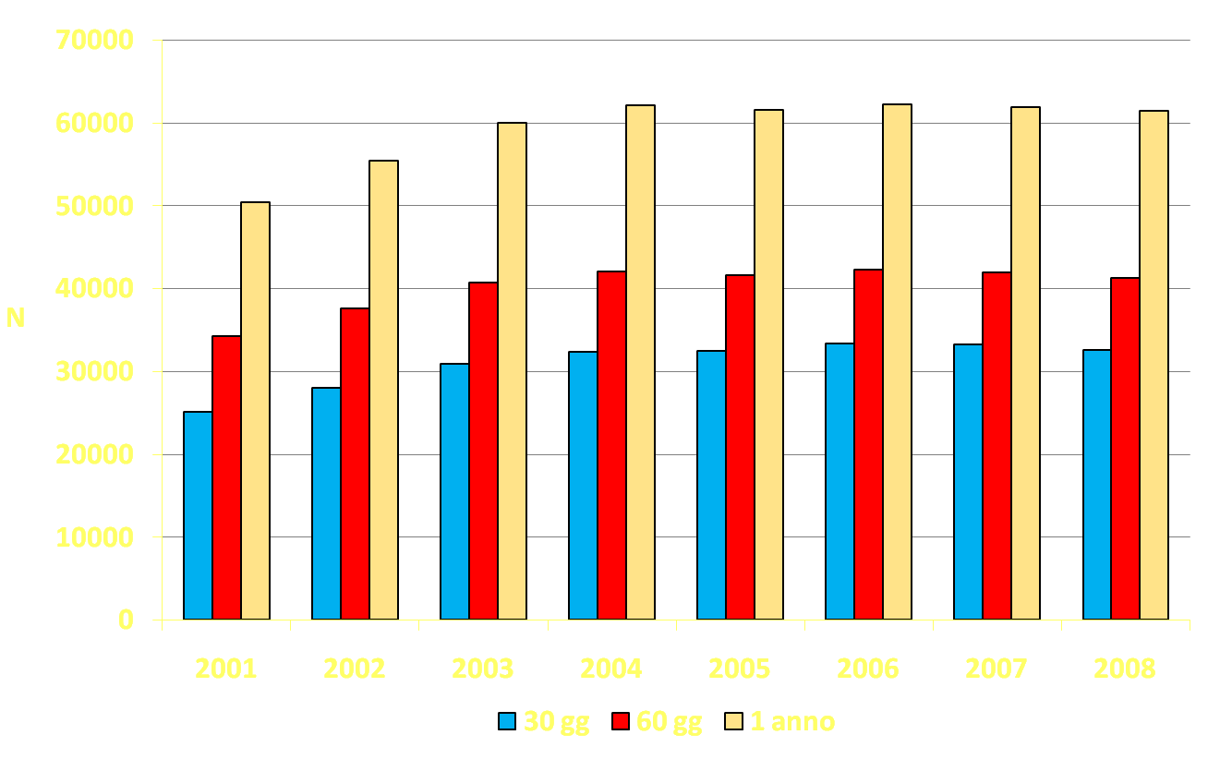
SDO nazionali 2001-2008
Pazienti con almeno un ricovero per QUALUNQUE CAUSA a 30gg, 60 gg e 1 anno dal ricovero indice
Prima cosa da non fare: considerare la cardiopatia ischemica una malattia acuta, risolta dall’angioplastica.
Si tratta di una malattia cronica con un esordio clinico acuto
% di pazienti con almeno un ricovero per qualunque causa:
30% a 30 gg 45% a 60 gg 70% a 1 anno

Slide 7
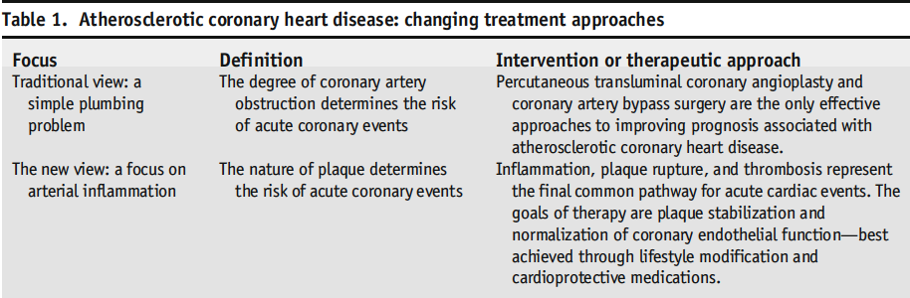
Quali le colpe? Chi i colpevoli?

Slide 8
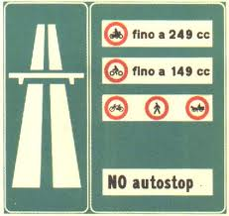

Fase acuta
Fase post-acuta

Slide 9
RETE DELLA PREVENZIONE SECONDARIA
PAZIENTEPOST SCA

Slide 10

Principali caratteristiche dei pazienti
 | NSTEMI n=2965 | STEMI n=2950
Età | 70+12 M 68, F 74 | 66+13 M 63, F 73
Donne | 35% | 29%
Anziani (>75 aa) | 41% | 29%
Mortalità | 1.8% | 4%

Slide 11
Prevalenza delle principali comorbidità
 | BLITZ-4 NSTEMI | BLITZ-4 STEMI
Arteriopatia periferica | 11,4% | 6%
Pregresso scompenso | 4,9% | 1,3%
Pregressa anemia | 5,3% | 1,9%
Pneumopatia | 8,6% | 5,3%
Storia di ictus | 6% | 4,4%
Diabete | 30,1% | 20,5%
IRC | 12.2% | 5,3%
Dialisi | 1,3% | 0,8%
Storia di neoplasie | 2,9% | 3%

Slide 12

Concomitant Co-morbid Illness in ACS in Older Persons
% of population

Slide 13
Caso 1, Maschio, 81 anni
Caso 2, Maschio, 81 anni
architetto
vive con la moglie
aiuta il figlio nello studio professionale
ex operaio, vedovo
vive solo in quartiere urbano
2^ piano senza ascensore
Seconda cosa da non fare: considerare il paziente anziano solo in base all’età
Non fumatore, iperteso, non dislipidemico, diabete controllato.
Pratica attività fisica regolare
Fumatore , iperteso, dislipidemico, sedentario
Insuff. renale cronica
Storia di depressione
Capacità funzionale ridotta
Scarsa aderenza alla dieta e alla terapia
Pregressa Sindrome coronarica acuta; coronaropatia monovasale trattata con PCI primaria con Funzione VS conservata
Pregresso Infarto anteriore esteso
Frazione di eiezione 30%
Fibrillazione atriale permanente

Slide 14
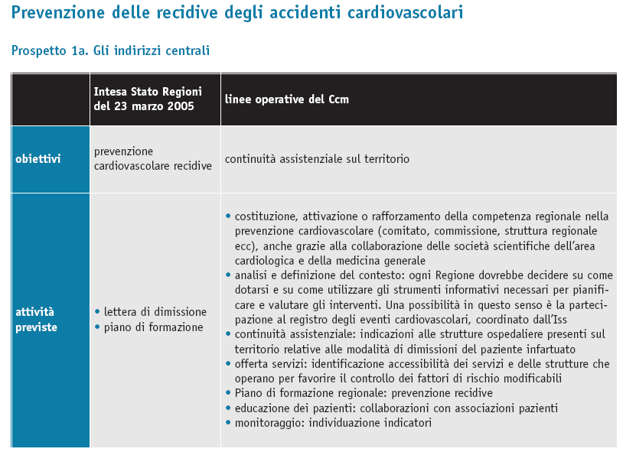
Piano Sanitario Nazionale 2006-2008
“Prevenzione delle recidive nei soggetti che già hanno avuto accidenti cardiovascolari”
Notes:
14
Anche nei piani sanitari nazionali la lettera di dimissioni è vista come strumento di continuità assistenziale.

Slide 15

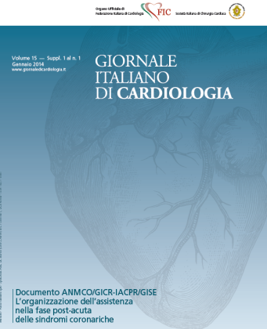

Notes:
E anche per le società scientifiche la lettera di dimissioni rappresenta, tra l’altro, la chiave di accensione del successivo follow up
15

Slide 16

Le American College of Cardiology Guidelines Applied in Practice (ACC-GAP) per le SCA hanno identificato le modalità di dimissione da attuare secondo un protocollo standardizzato (discharge contract): l’attenzione è stata focalizzata sulle principali indicazioni che, al momento della dimissione, il paziente non solo dovrebbe avere ricevuto ma anche compreso
Rogers AM et al. Am Heart J 2007;154: 461–469
Notes:
Anche negli Stati Uniti è stato suggerito dell’ACC di adottare un protocollo standardizzato per la dimissione ospedaliera.

Slide 17
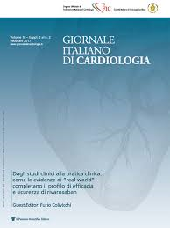
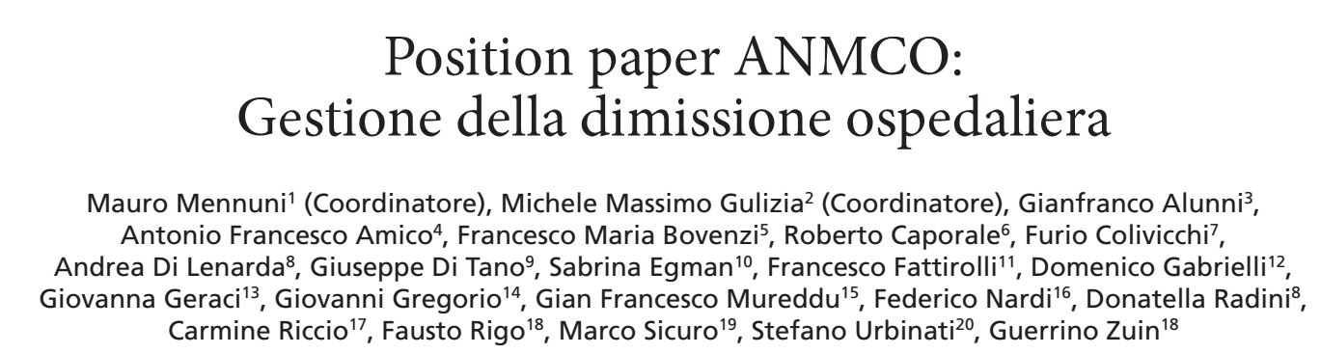

Notes:
Un recentissimo documento elaborato dall’ANMCO, che tiene conto della principale e più aggiornata letteratura nel campo, fornisce una modalità di approccio sistematico alla gestione del ricovero e della dimissione dall’ospedale.

Slide 18

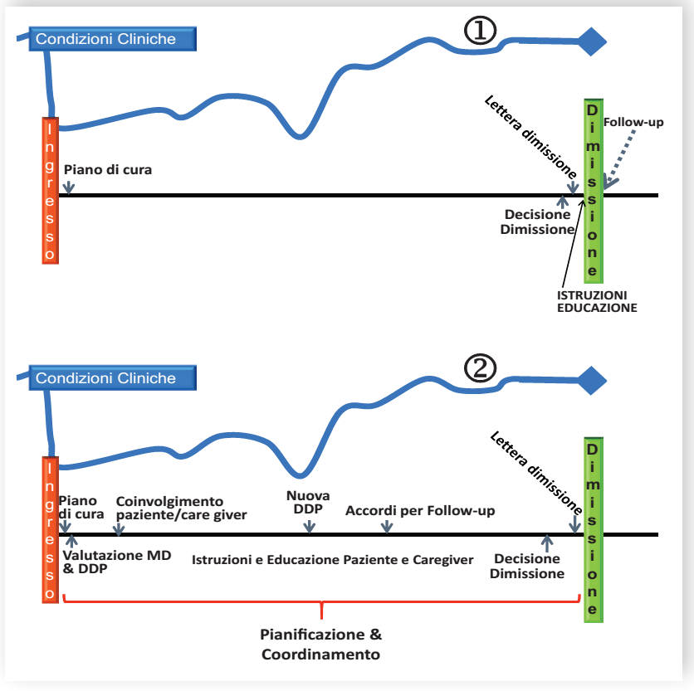
Notes:
Un processo codificato di pianificazione e coordinamento (in basso) migliora la comunicazione col paziente e la continuità assistenziale rispetto al processo tradizionale (in alto)

Slide 19
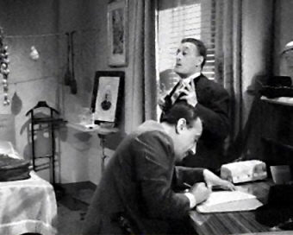
Lettera di dimissioni orientata alla prevenzione secondaria
Diagnosi precisa e sintesi della storia clinica;
Definizione accurata del rischio residuo;
Evidenziazione sintetica dei fattori di rischio;
Terapia farmacologica con indicazioni per la titolazione;
Indicazioni comportamentali per una efficace correzione di stili di vita alterati (con identificazione di strutture di supporto, es. Cardiologia Riabilitativa.)
Programmazione controlli e indicazioni per il follow up
Linguaggio chiaro e comprensibile
Notes:
La lettera di dimissioni ideale ha diverse caratteristiche
19

Slide 20

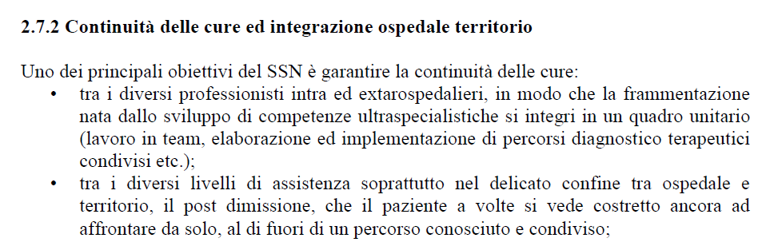
Notes:
Inoltre il PSN si focalizza sulla continuità assistenziale, di cui la LD è un cardine fondamentale

Slide 21

I contenuti
Dieta, training fisico,
Valutazione psico-sociale
Fumo, PA, Dislipidemia,
Diabete, Sedentarietà
FR
Follow up clinico e strumentale
Aagg, ACE-I, B-block,
Statine, PUFA n-3,
PTCA e BAC
Ottimizzazione
terapia
Ricerca di:
Funzione VS
Ischemia
Aritmie
Stratificazione
prognostica
Eco, Ecg-S
Holter - CORO
Prevenzione
secondaria
Riabilitazione
cardiologica
AO CASERTA - UO di Cardiologia Riabilitativa e Preventiva
2002

Slide 22
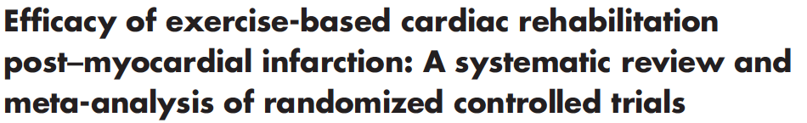
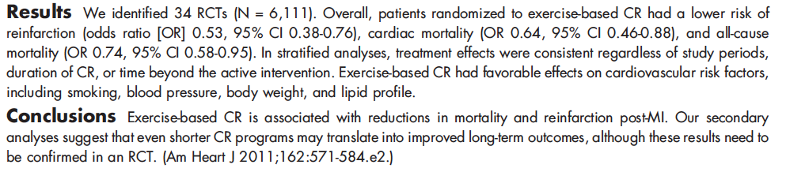
34 studies
Lawler, Am Heart J 2011

Slide 23
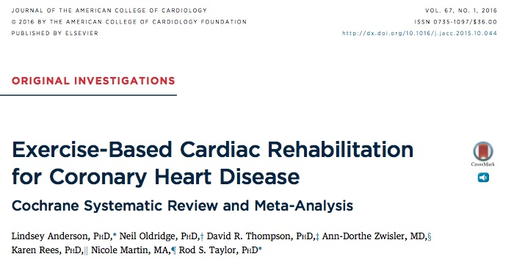
Reduction of cardiac mortality and re-hospitalization
Improvement in QoL and exercize capacity

Slide 24
Effects of Exercise-Based CR
on Study End Points
Taylor et al. Am J Med. 2004;116:682-697
22 studies
Outcome
Mean
Difference, %
95% Confidence Limit
Statistical Difference
Total mortality
-20
-7% to –32%
P=0.005
Cardiac mortality
-26
-10% to –29%
P=0.002
Nonfatal MI
-21
-43% to 9%
P=0.150
CABG
-13
-35% to 16%
P=0.400
PTCA
-19
-51% to 34%
P=0.400

Slide 25

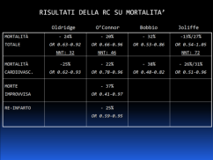
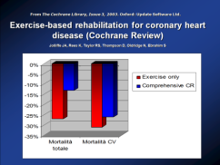
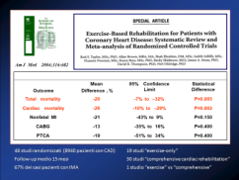
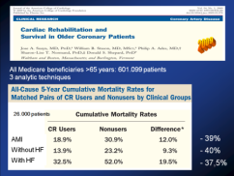
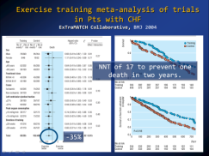
La Riabilitazione Cardiologica
Evidenze scientifiche
RIDUCE LA MORTALITA’
CARDIOVASCOLARE ( Meta-Analisi e Cochrane ) 27%
PER REINFARTO 25%
NELLO SCOMPENSO CARDIACO 35%
NEL CARDIOPATICO ANZIANO 37%
Se ci fosse una pillola molto economica, in grado di ridurre le morti per causa cardiaca del 27%, di migliorare la qualità della vita, di ridurre ansia e depressione, ci si aspetterebbe che tutti i cardiopatici europei l'assumessero.
Questa pillola non esiste, ma un programma di riabilitazione cardiaca può fornire tutti questi benefici.
Prof. Bob Lewin
European Society of Cardiology Congress
Amsterdam 2005

Slide 26
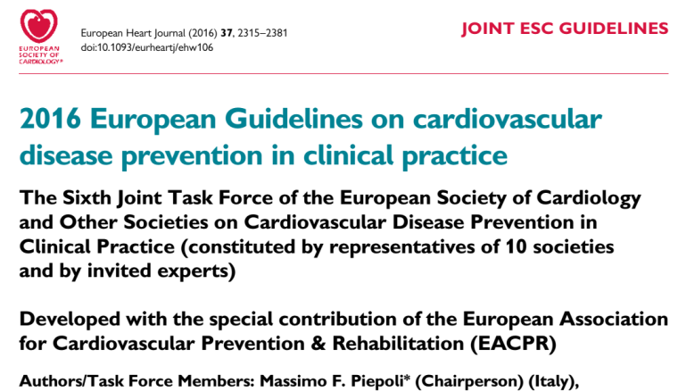
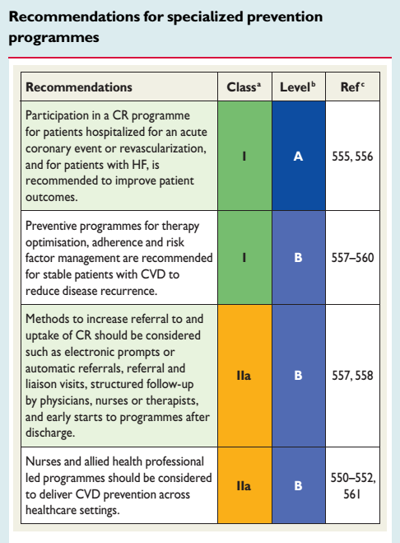
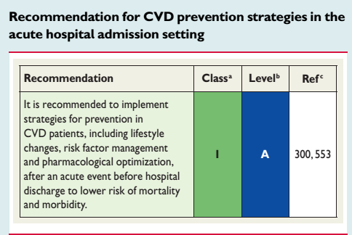
Notes:
Le società scientifiche hanno affrontato il problema. Le linee Guida della Società Europea di Cardiologia sulla prevenzione cardiovascolare, ad esempio, pongono come strategico per la riduzione del rischio di eventi, che la dimissione dei pazienti con malattie cardiovascolari avvenga secondo una modalità strutturata per la gestione ottimale del percorso post-dimissione.

Slide 27
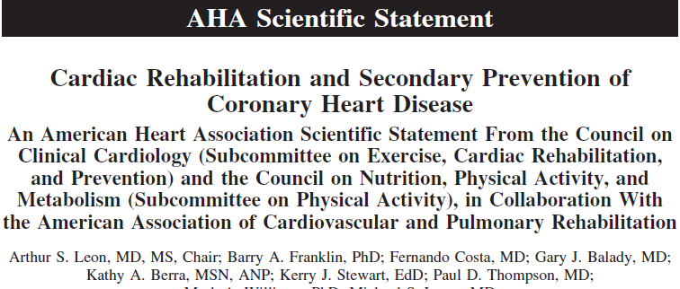
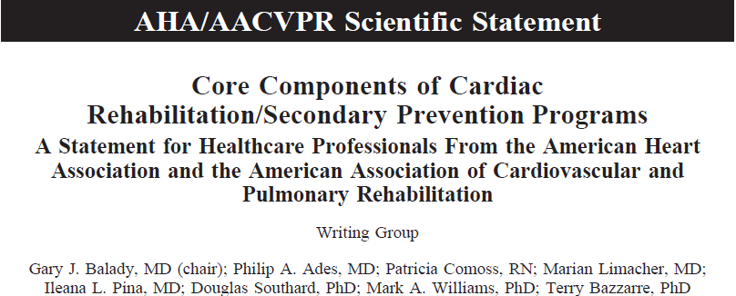
Indicazioni alla riabilitazione cardiologica
secondo le Linee Guida

Slide 28
Rehabilitation and pre-discharge advice
Rehabilitation should be offered to all patients after STEMI
The process should start as soon as possible after hospital admission and be continuated in the succeeding months
ESC Guidelines for the Management of STEMI-ACS 2008
Notes:
28
References
ICTUS
Mehta Meta-analysis
+ Need two references from CRUSADE and GRACE:
Fox KA, Anderson FA, Dabbous OH, Steg PG, Lopez-Sendon JL, Van de Werf F, Budaj A, Gurfinkel EP, Goodman SG, Brieger D. Intervention in acute coronary syndromes: do patients undergo intervention on the basis of their risk characteristics? The global registry of acute coronary events (GRACE). Heart 2007;93:177-82
Mehta RH, Roe MT, Chen AY, Lytle BL, Pollack CV, Jr., Brindis RG, Smith SC, Jr., Harrington RA, Fintel D, Fraulo ES, Califf RM, Gibler WB, Ohman EM, Peterson ED. Recent trends in the care of patients with non-ST-segment elevation acute coronary syndromes: insights from the CRUSADE initiative. Arch Intern Med 2006; 166:2027-2034.

Slide 29

A questo punto dopo SCA tutti in riabilitazione?

Slide 30
Pianificazione post-dimissione
 | NSTEMI (n=2912) | STEMI (n=2833)
Counseling infermieristico | 710 (26.4%) | 741 (28.5%)
Percorso prevenzione | 388 (14.5%) | 562 (21.6%)
Riabilitazione cardiologica | 12.4 | 16.5
Percorso fumo | 95 (3.3%) | 174 (6.1%)
Percorso obesi | 94 (3.3%) | 106 (3.7%)
Percorso diabete | 93 (3.2%) | 86 (3.0%)

Slide 31
Le cose da fare in prevenzione secondaria
Stratificare il rischio ed avviare un follow up appropriato alle caratteristiche del paziente
Ottimizzare la terapia, verificando l’aderenza
Sfruttare i vantaggi degli interventi non farmacologici

Slide 32
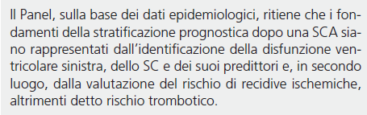

Slide 33
PREVENZIONE SECONDARIA/RIABILITAZIONE POSTACUTA
ALTO RISCHIO
FE < 40% IN SCOMPENSO
DISABILITA’ CORRELATE ALL’EVENTO INDICE
SEVERE COMPLICANZE POST-OPERATORIE
ANZIANO FRAGILE
PROBL. SOCIO-AMBIIENTALI
CR DEGENZIALE
POST EVENTO
CR
AMBULATORIALE

Slide 34
PREVENZIONE SECONDARIA/RIABILITAZIONE POSTACUTA
Rischio trombotico elevato
DIABETE MELLITO
INSUFF.RENALE
ARTERIOPATIA POLIDISTRETTUALE
RIVASCOLARIZZAZIONE INCOMPLETA O NON EFFETTUATA
CR
AMBULATORIALE
POST EVENTO
MEDIO RISCHIO
FE 40-50%

Slide 35
PREVENZIONE SECONDARIA/RIABILITAZIONE POSTACUTA
Rischio trombotico elevato
DIABETE MELLITO
INSUFF.RENALE
ARTERIOPATIA POLIDISTRETTUALE
RIVASCOLARIZZAZIONE INCOMPLETA O NON EFFETTUATA
CR
AMBULATORIALE
POST EVENTO
COUNSELLING INFERMIERISTICO
MEDIO RISCHIO
FE 40-50%
AMBULATORI CARDIOLOGICI DEDICATI PS

Slide 36
PREVENZIONE SECONDARIA/RIABILITAZIONE POSTACUTA
COUNSELLING INFERMIERISTICO
BASSO RISCHIO
NON RISCHIO TROMBOTICO ELEVATO
+
POST EVENTO
AMBULATORI CARDIOLOGICI DEDICATI PS
MMG

Slide 37
RETE DELLA PREVENZIONE SECONDARIA
CR DEGENZIALE
AMBULATORI CARDIOLOGICI
MMG
PAZIENTEPOST SCA
CR AMBULATORIALE
AMBULATORI PREV. SECOND.

Slide 38
Alto rischio trombotico
Riabilitazione cardiologica ambulatoriale/Ambulatorio cardiologico prevenzione secondaria/MMG
SCA
Mesi post SCA
0 1 3 6 9 12
MMG:
- Aderenza alla terapia
- Ttarget lipidi
- Target PA
- Target metabolici
Symptoms
Visita cardiologica/ ECG
Esami ematochimici
Ecocardiogramma
Test ergometrico
Cadenza controlli
in rapporto a condizione clinica
Annuale
Cadenza in rapporto
a condizione clinica
Non indicato in pazienti asintomatici senza nuovi eventi
*
Annuale
*
Prova da sforzo precoce indicata in caso di risultato subottimale della procedura
Modificata da Rossini et al. in press

Slide 39

Quando le indagini diagnostiche non sono appropriate nel follow-up del paziente cardiopatico cronico
Ecocardiografia
Al di fuori della finestra temporale dei primi 6 mesi dopo infarto miocardico nella quale è utile ripetere l’ecocardiogramma per monitorare la funzione sisto-diastolica e l’evoluzione del rimodellamento in particolare in pazienti con funzione sistolica ridotta o estesa asinergia in fase acuta, la ripetizione dell’ecocardiogramma (specie a cadenza annuale) non è utile in pazienti con cardiopatia ischemica cronica clinicamente stabili, senza precedente storia di disfunzione ventricolare sinistra sistolica e diastolica, con ECG invariato e nei quali non sia previsto alcun cambiamento terapeutico.
1. Mandorla S, G Ital Cardiol 2010;11 (6): 503-533
2. Douglas PS, et al. ACCF/ASE/AHA/ASNC/HFSA/ HRS/SCAI/SCCM/SCCT/SCMR 2011 Appropriate Use Criteria for Echocardiography. J Am Soc Echocardiogr 2011;24:229-67
3. Montalescot G, et al. 2013 ESC guidelines on the management of stable coronary artery disease. Eur Heart J 2013
Area Prevenzione A.N.M.C.O.
Procedure diagnostiche in prevenzione cardiovascolare: di che cosa possiamo fare a meno?

Slide 40

Quando le indagini diagnostiche non sono appropriate nel follow-up del paziente cardiopatico cronico?
ECG da sforzo
La ripetizione del test da sforzo di routine (< 2 anni da precedente test) non è indicata in pazienti con cardiopatia ischemica cronica stabili senza modificazioni di sintomi o all’obiettività.
Dopo rivascolarizzazione con PTCA non è utile ripetere il test di induzione di ischemia di routine (a meno di 2 anni dalla PTCA) tranne nei casi in cui la rivascolarizzazione sia stata incompleta o di nuova comparsa di sintomi.
Dopo rivascolarizzazione con bypass aortocoronarico non è indicato eseguire il test di induzione di ischemia di routine (a meno di 5 anni dall’intervento) tranne nei casi in cui la rivascolarizzazione sia stata incompleta o di nuova comparsa di sintomi.
Terza cosa da non fare: prescrivere esami inappropriati
Gibbons RJ et al. Circulation. 2002;106:1883-1892
Gibbons RJ eta. Circulation 2003;107:149–158
Fihn SD et al. Circulation. 2012;126:3097-3137
Montalescot G, et al. Eur Heart Journal 2013
Area Prevenzione A.N.M.C.O.
Procedure diagnostiche in prevenzione cardiovascolare: di che cosa possiamo fare a meno?

Slide 41
Le cose da fare in prevenzione secondaria
Stratificare il rischio ed avviare un follow up appropriato alle caratteristiche del paziente
Ottimizzare la terapia, verificando l’aderenza
Sfruttare i vantaggi degli interventi non farmacologici

Slide 42
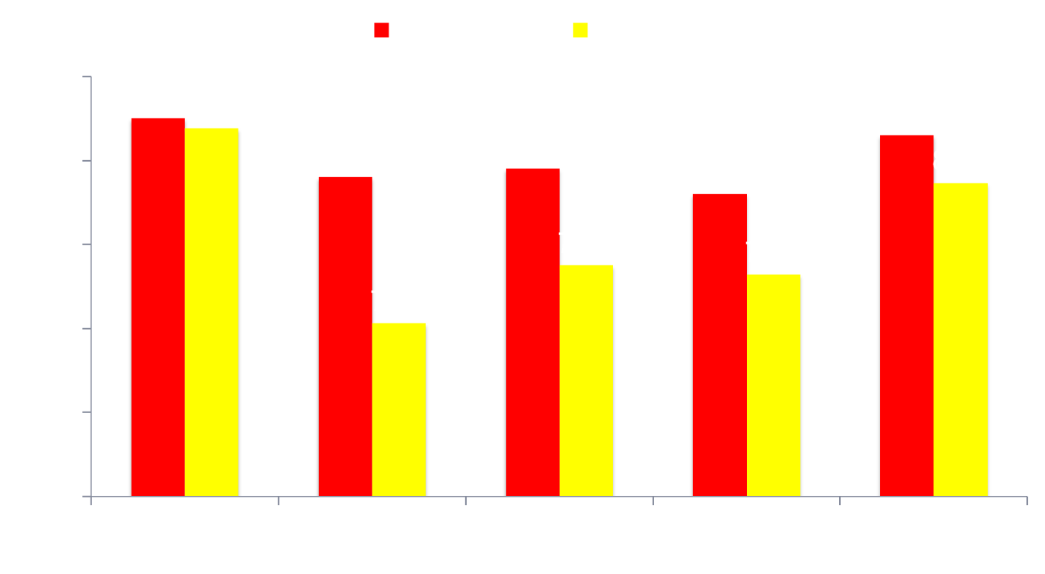
Trattamenti alla dimissione e a 6 mesi
(STEMI e NSTEMI) in pz con dato disponibile
-1,3% -19.7% -12.9% -11.2% -6.1%

Slide 43
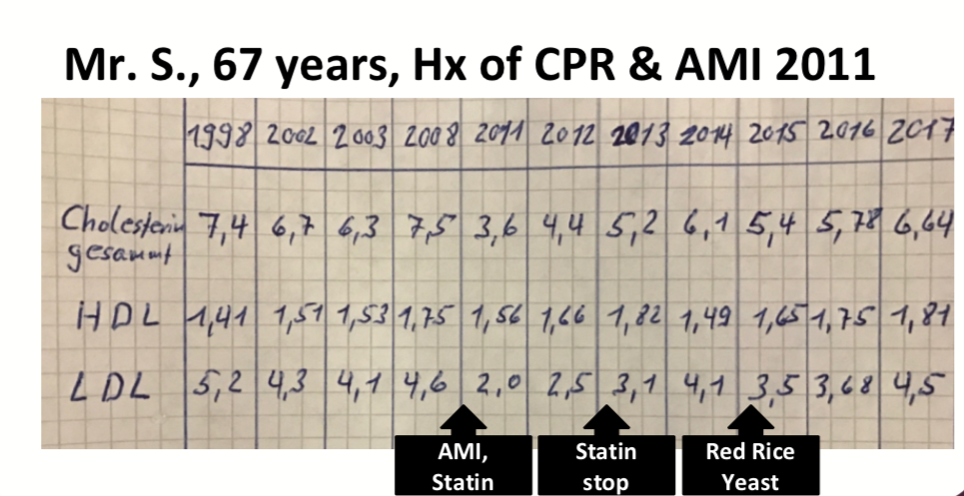
AMI

Slide 44
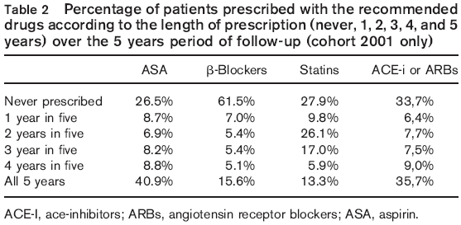
Interruzione dei trattamenti raccomandati durante il follow-up in pazienti con pregresso IMA
Dati del registro SIMG - Health Search
Filippi A et al, J Cardiovasc Med 2009;10:714-8
Notes:
Pharmacological treatment after acute myocardial infarction
from 2001 to 2006: a survey in Italian primary care

Slide 45
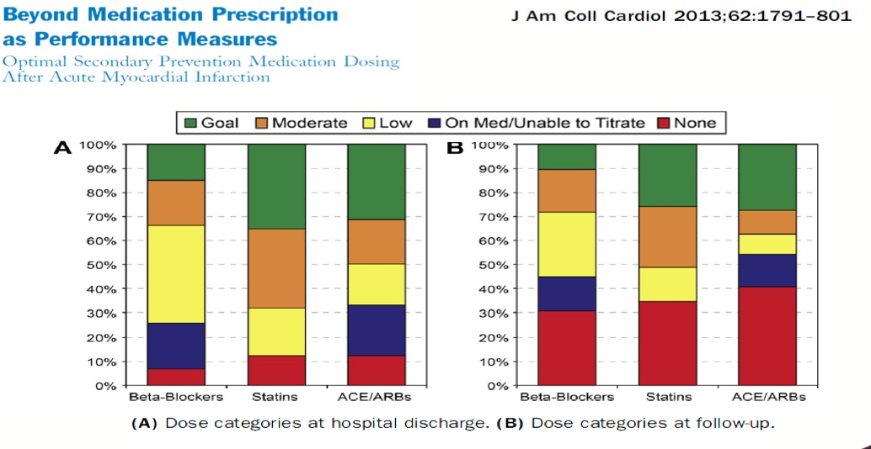

Slide 46
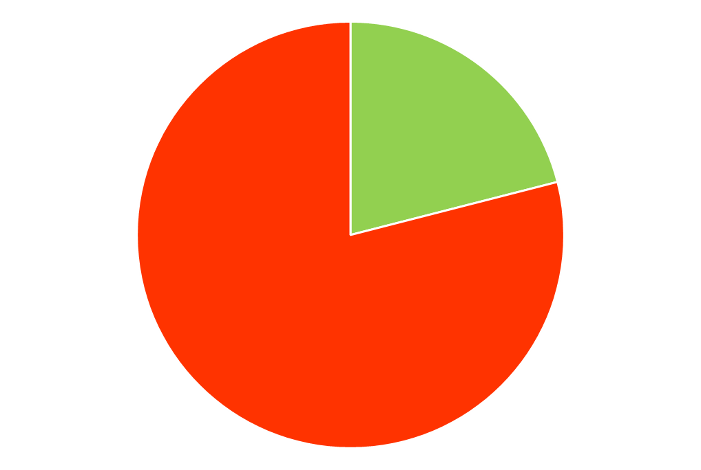
Euroaspire IV, mancato raggiungimento dei target
  n=7998, all patients with established CHD
  87% on LLTs, almost exclusively statins
Almost 80% of patients on LLTs failed to reach an LDL-C goal of <1.8 mmol/L (<70 mg/dL)
Only 21% of patients on LLTs were at goal
42%
79% of patients on LLTs did NOT achieve an LDL-C goal of <1.8 mmol/L (<70 mg/dL)
79% NOT at goal
Data collected from patients <80 years old with established CHD, 25% women, mean age 64 years, one-third <60 years
CHD, coronary heart disease; EUROASPIRE, European Action on Secondary and Primary Prevention through Intervention to Reduce Events; LDL-C, low-density lipoprotein cholesterol; LLT, lipid-lowering therapy.
http://www.escardio.org/about/press/press-releases/esc13-amsterdam/Pages/euroaspire-iv-success-challenges-secondary-prevention-CVD-europe.aspx. [Accessed 11 May 2015].
Notes:
The EUROASPIRE surveys are part of the ESC’s EORP programme and track lifestyle, risk factor control and cardioprotective drug use in Europe¹
Some 87% of patients were taking lipid lowering drugs (almost exclusively statins) (range 75–95%)¹
Of these, 58% had a LDL-C level of <2.5 mmol/L (100 mg/dL) but only 21% reached an LDL-C target of <1.8 mmol/L (70 mg/dL)¹
Most patients (94%) took antiplatelet drugs and 83% took beta blockers¹
Most (94%) said they were fully (74%) or nearly (20%) compliant with their drugs¹
According to ESC/EAS guidelines:²
Very high CV risk:² Documented CVD by invasive or non-invasive testing (such as coronary angiography, nuclear imaging, stress echocardiography, carotid plaque on ultrasound), previous MI, acute coronary syndromes, coronary revascularization (PCI, CABG) and other arterial revascularization procedures, ischemic stroke, peripheral artery disease; diabetes mellitus (type 1 or 2) with one or move CV risk factors and/or target organ damage (such as microalbuminuria: 30–300 mg/24 h); severe chronic kidney disease (GFR <30 mL/min/1.73 m²); a calculated SCORE ≥10%
High CV risk:² Markedly elevated single risk factors such as familial dyslipidemias and severe hypertension; diabetes mellitus (type 1 or 2) but without CV risk factors or target organ damage; moderate chronic kidney disease (GFR 30–59 mL/min/1.73 m²); a calculated SCORE of ≥5% and <10% for 10-year risk of fatal CVD
Abbreviations:
CABG, coronary artery bypass graft surgery; CV, cardiovascular; CVD, cardiovascular disease; EAS, European Atherosclerosis Society; ESC, European Society of Cardiology; EORP, EURObservational Research Programme; EUROASPIRE, European Action on Secondary and Primary Prevention through Intervention to Reduce Events; GFR, glomerular filtration rate; LDL-C, low-density lipoprotein cholesterol; PCI, percutaneous coronary intervention; SCORE, Systematic Coronary Risk Estimation.
References:
http://www.escardio.org/about/press/press-releases/esc13-amsterdam/Pages/euroaspire-iv-success-challenges-secondary-prevention-CVD-europe.aspx. [Accessed 11 May 2015].
Perk J, et al. Eur Heart J 2012;33:1635–710.

Slide 47
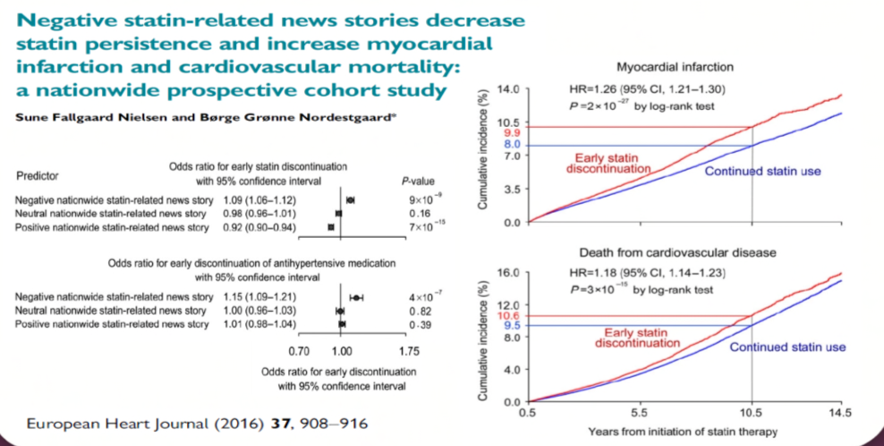

Slide 48

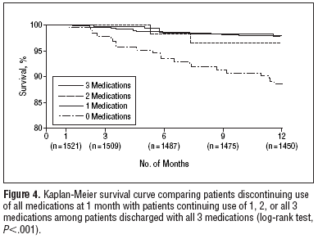
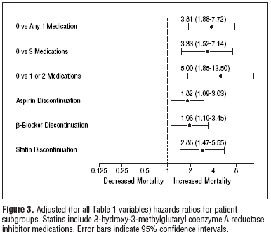
Ho PM et al. Arch Intern Med. 2006;166:1842-1847

Slide 49

Le cose da fare in prevenzione secondaria
Stratificare il rischio ed avviare un follow up appropriato alle caratteristiche del paziente
Ottimizzare la terapia, verificando l’aderenza
Sfruttare i vantaggi degli interventi non farmacologici

Slide 50




- 65%
- 9%
- 80 % riduzione
malattie cardiovascolari
INTERHEART STUDY, Lancet, Settembre 2004
- 30%
- 14 %
Notes:
50

Slide 51
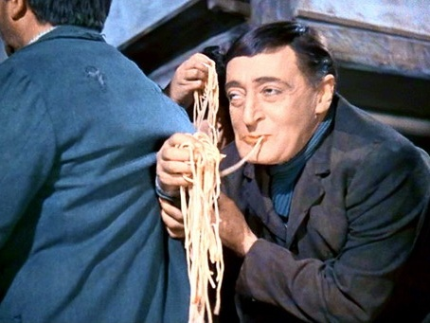
Food has many functions
Food is a therapy Physician
Food is nutrition Dietitian
Food is a care Nurse
Food is a taste Food service
Food is a cost Administration
Food is a joy Patient
K. Hadell - EFAD President

Slide 52
ALIMENTAZIONE IDEALE (1)
Consumare:
→ frutta fresca più di 1 volta al giorno
→ verdura fresca più di 1 volta al giorno
→ pesce 3-5 volte alla settimana
→ olio d’oliva crudo
→ 1 bicchiere di vino rosso a pasto
FSM - Veruno

Slide 53
ALIMENTAZIONE IDEALE (2)
→ Limitare carni rosse e grasse.
Preferire carni bianche
→ Limitare formaggi e uova
→ Limitare dolci e bevande zuccherate

Slide 55
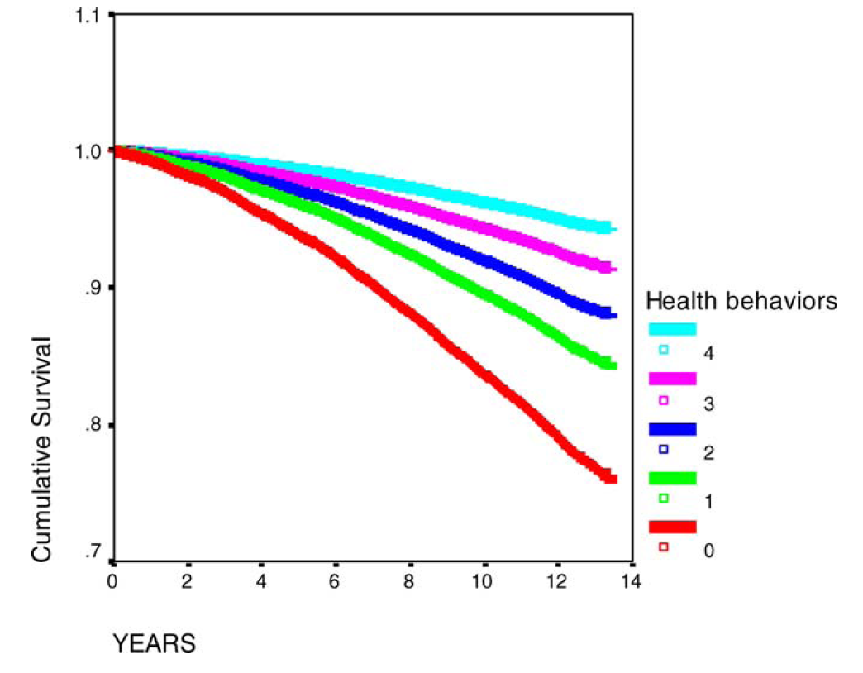
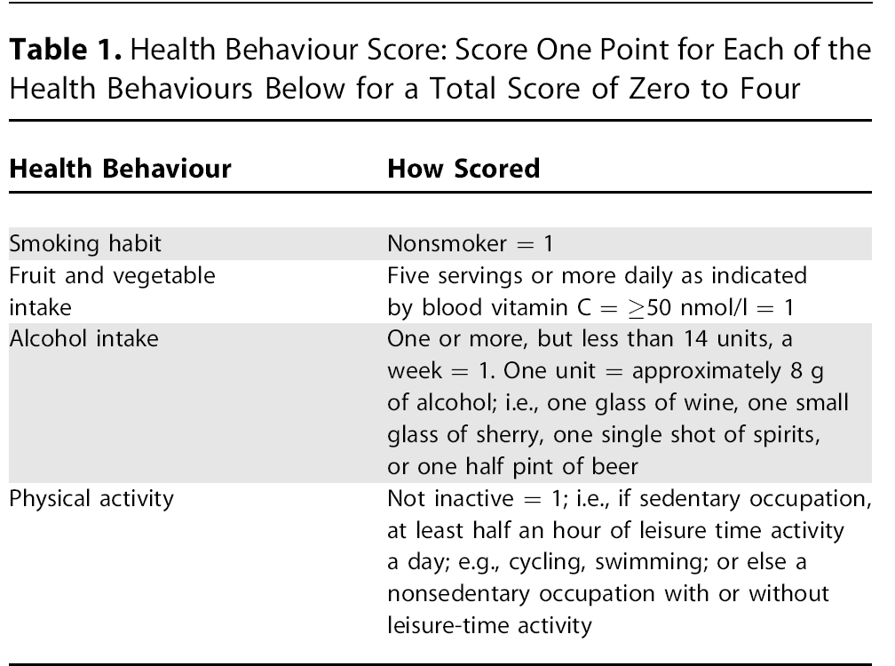


NON FUMATORE: 1
CONSUMO DI FRUTTA E VEGETALI: 1
ATTIVITA’ FISICA: 1
ALCOL 1 BICCHIERE/DIE :1
Notes:
55

Slide 56
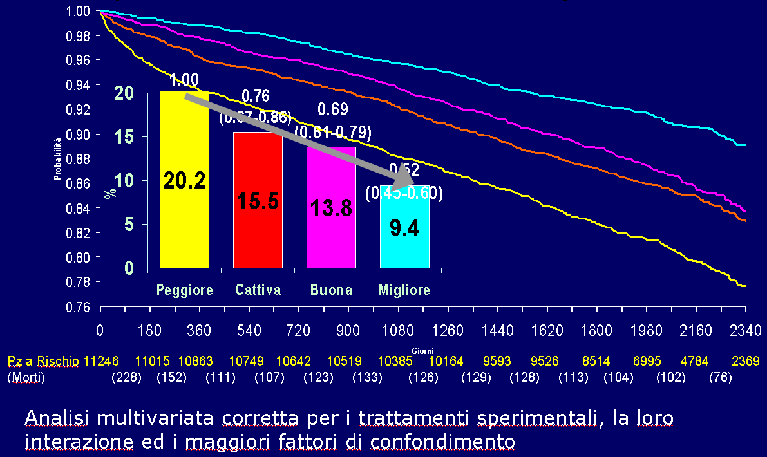
Quartili dello Score Dietetico
Sopravvivenza a 6.5 anni dopo l’IMA (GISSI-PREVENZIONE)

Slide 57
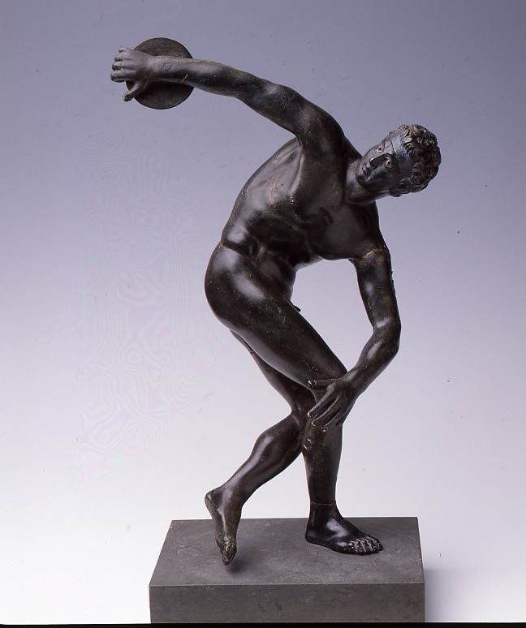
Perché fare attività fisica?
“… Non si può mantenersi in salute basandosi soltanto sul tipo di alimentazione, ma a questa bisogna affiancare anche degli esercizi fisici”
“Il regime”
Ippocrate (metà del IV° sec. A.C.)
Notes:
57

Slide 58
Costo annuale per cure mediche
Pratt M: Physician Sportsmed 2000 28(10):63-70

Slide 59
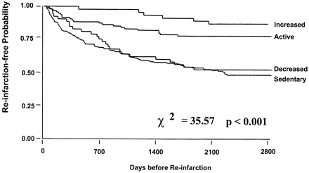
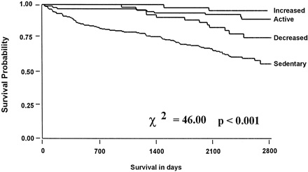
Change in Level of Physical Activity and Risk off All-cause Mortality or Reinfarction
C.C. Heart Project. Circulation 2000
survival analysis of reinfarction by change in level of PHYSICAL ACTIVITY
survival analysis of all-cause mortality by change in level of PHYSICAL ACTIVITY

Slide 60
Cardioprotective mechanism of physical activity
Anti-thrombotyc
Fibrinolisys
Platelet
Fibrinogen
Blood viscosity
Anti-arrythmic
Heart rate variability
Adrenergic activity
Vagal tone
Pulse rate
Emodinamics
Insulin sensitivity
HDL/LDL
Tryglicerides
Blood pressure
sAdiposity
Inflammation
Anti-atherosclerotic
Psycologic
Cardiac remodelling
Myocardial O2 demand
Endotelial dysfunction
Nitric oxide relapse
Depression
Stress
Social interactions
Betablockers
Statins
DAPT
Ace-I
Betablockers
Ace-I
Statins

Slide 61
R
R
FARMACO
ESERCIZIO FISICO
COMPOSIZIONE
Principio attivo: cinocobalamina mcg 500. Eccipienti: sodio acetato triidrato; acido acetico; acqua per preparazioni
FORME FARMACEUTICHE
Soluzioni iniettabili per somministrazione sottocutanea od intramuscolare.
Dobetin 500 e 1000: scatola da 5 fiale da 1 ml.
Soluzione iniettabile per somministrazione intramuscolare od orale.,
Dobetin 5000: scatola da 5 fiale da 2 ml
MODALITA’
CATEGORIA TERAPEUTICA
Vitaminico
INDICAZIONI TERAPEUTICHE
Dobetin 500 e 1000: Anemia perniciosa, anemie perniciosiformi, complicazioni neurologiche dell'anemia perniciosa; neuriti, polineuriti tossiche, discrasiche, nevralgie del trigemino, nevralgie cervicobrachiali, sindromi spinocerebellari, complicazioni neurologiche dell'alcoolismo cronico e del diabete, herpes zoster.
Dobetin 5000: Terapia d'attacco delle nevralgie del tri- gemino, delle nevralgie cervicobrachiali, delle polineuriti, dell'herpes zoster.
CONTROINDICAZIONI
Ipersensibilità al cobalto ed alla vitamina B12
INDICAZIONI
CONTROINDICAZIONI
PRECAUZIONI D'IMPIEGO
La somministrazione di alte dosi di cianocobalamina per via parenterale può mascherare una eventuale deficienza di folati
PRECAUZIONI
SORVEGLIANZA
INTERAZIONI MEDICAMENTOSE ED ALTRE
Non sono state segnalate interazioni negative con altri farmaci di comune impiego nella terapia relativa alle indicazioni terapeutiche.
AVVERTENZE SPECIALI
Tenere il prodotto fuori dalla portata dei bambini,
INTENSITA’
FREQUENZA
DURATA
DOSE, MODO E TEMPO DI SOMMINISTRAZIONE
Dobetin 500 e 1000 - Sindromi anemiche: 1-2 fiale alla settimana per via sottocutanea od intramuscolare - Sindromi neurologiche: 1-2 fiale al giorno per
via sottocutanea od intramuscolare.
EFFETTI INDESIDERATI
Il dobetin è generalmente ben tollerato; da segnalare alcuni casi di sensibilizzazione.
VALIDITA'
Non utilizzare dopo la data di scadenza

Slide 62





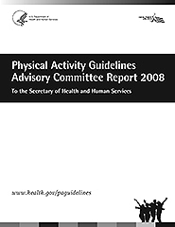
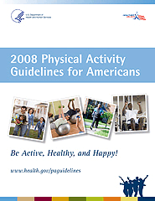






Notes:
62
American Surgeon General’s physical activity recommendation : 30 min ore more of moderate intensity activity on most, and preferebly all, days of the week (600-1200 Kcal/week)

Slide 63
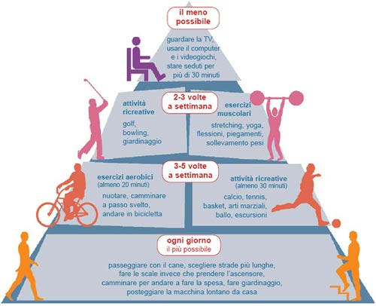


Slide 64
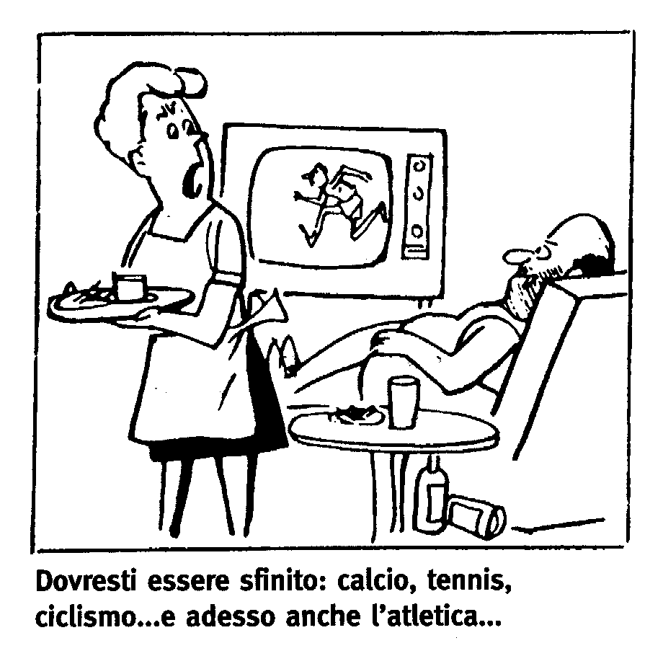

L’Attività fisica fa bene

Slide 65
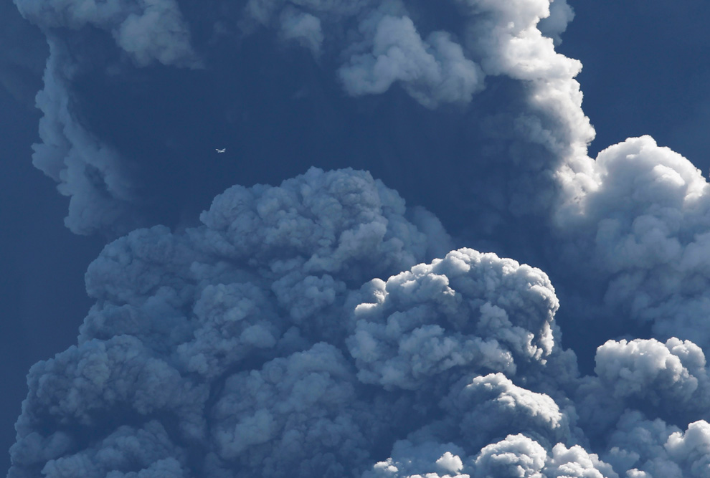
Parliamo di fumo

Slide 66

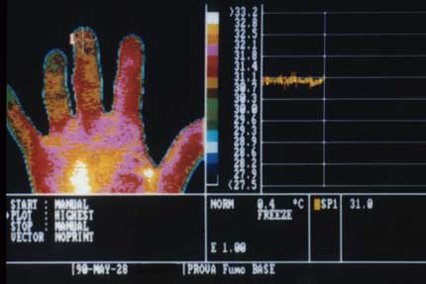
Conseguenze di una sigaretta

Slide 67

Benefici della Smoking Cessation: Impatto sulla mortalità
700
610
Maschi, età da 45 a 49
Femmine, età da 45 a 49
600
500
498
418
400
Mortalità
( per 100,000 persone )
300
278
267
251
225
200
193
200
186
179
126
123
142
139
100
103
0
< 1
1–2
3– 5
6 –10
11–15
> 16
Non fumatori
Fumatori
(> 21 cigs/day)
Astinenza dal fumo (anni)
dei fumatori precedenti
( > 21 cigs/day)
  The Health Benefits of Smoking Cessation: A Report of the Surgeon General, 1990.
  US Department of Health and Human Services. 1990.

Slide 68
Smoking relapse and clinical outcome after Acute Coronary Syndromes
Furio Colivicchi, David Mocini, Marco Tubaro, Alessandro Aiello, Pietro Clavario* Massimo Santini
Cardiovascular Department, San Filippo Neri Hospital, Rome, Italy.
*Cardiac Rehabilitation, La Colletta Hospital, Arenzano, Genoa, Italy.
Am J Cardiol 2011;108:804–808

Slide 69
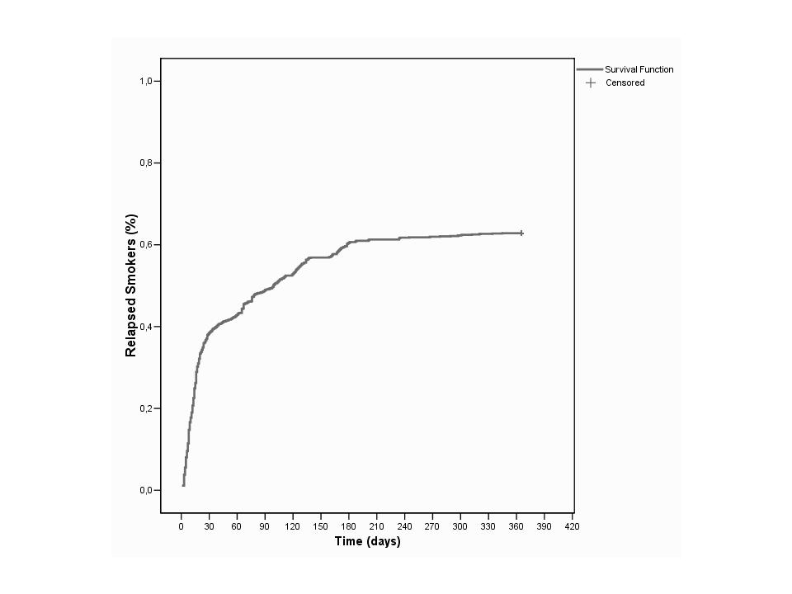
Relapse curve showing the occurrence of smoking relapse in the study population.
During the 12-month follow-up period, 813 patients (62.8%) resumed regular smoking. The median interval from discharge to smoking relapse was 19 days (interquartile range 9 to 76).

Slide 70
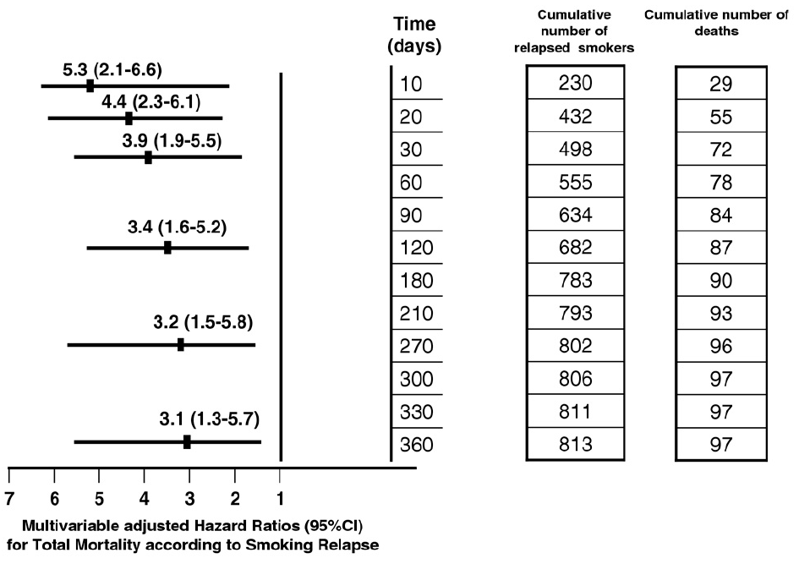

Slide 71
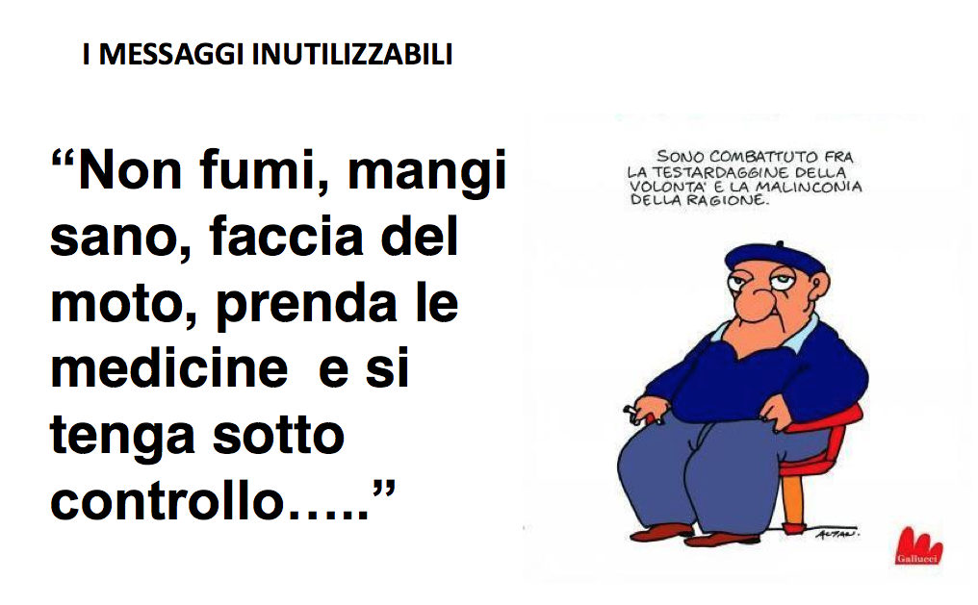

Slide 72

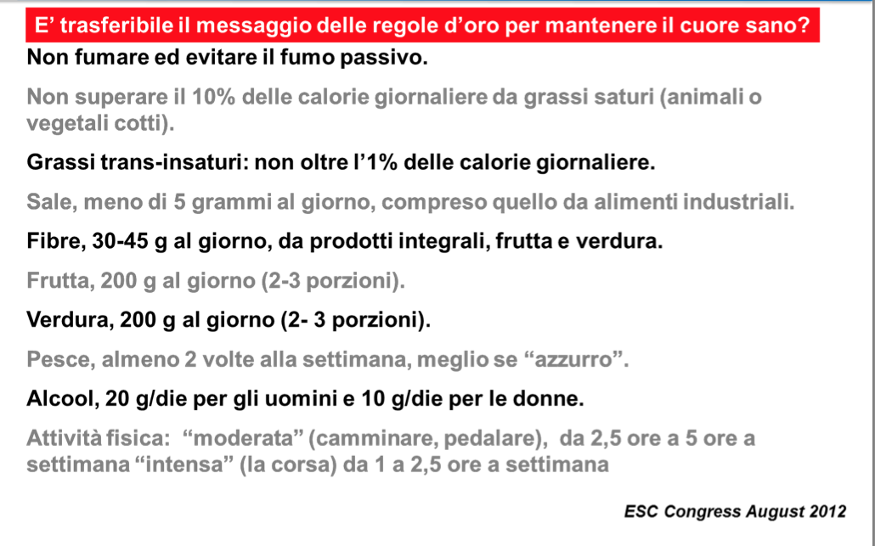

Slide 73

“I medici migliori prevengono la malattia,
i medici mediocri curano la malattia prima che diventi evidente
e i medici peggiori curano la malattia conclamata”
Huang Dee, Nai-Chian; testo medico cinese 2600 A.C.

Slide 74
Se mi fossi dedicato alla prevenzione, avrei potuto salvare 150000 vite, invece di 150
Christian Barnard

Slide 75
Smoking Relapse Predictors
Independent predictors of relapse by multivariate analysis (Cox proportional hazard regression method):
Increasing age (HR 1.034 per year, 95% CI 1.028 to 1.039, p=0.001)
Female gender (HR 1.23, 95% CI 1.09 to 1.42, p=0.03)
Cardiac rehabilitation program (HR 0.74, 95% CI 0.51 to 0.91, p=0.02)
Diabetes (HR 0.79, 95% CI 0.68 to 0.94, p=0.03).

Slide 76
Le difficoltà della prevenzione primaria

Slide 77
12-month Outcome
During the 12-month follow-up, 97 patients died (7.5%, 95% CI 6.1 to 9.0).
Cardiovascular death in 81 patients (83.5%).
Multivariate analysis with the Cox proportional hazard regression method, including smoking relapse as a time-dependent covariate, demonstrated that after adjustment (demographics, clinical history, and variables related to the index event), resumption of smoke was an independent predictor of total mortality.
An earlier smoking relapse was associated with a greater risk of death.

Slide 78
Conclusions
Smoking cessation programs using solely brief individual counseling without post-discharge follow-up may be associated with a high smoking relapse rate.
Post-discharge rehabilitation reduces the risk of smoking relapse (26% RRR).
Smoking relapse after ACS is associated with a significant increase in all-cause mortality.
An earlier resumption imparts a greater risk of death compared to a later relapse of tobacco smoking.

Slide 79
Il FUMO UCCIDE
Il 50% dei decessi per malattie cardiovascolari sono imputabili direttamente al fumo
Il 90% degli IMA prima dei 45 anni compaiono in fumatori

Slide 80
Ma è proprio vero che tutto quello che mi piace fa male, fa ingrassare o è peccato?

Slide 81








Le cinque regole di una sana alimentazione
Mangiare una varietà di cibi;
Scegliere cibi con basso contenuto di colesterolo e grassi saturi;
Ridurre il consumo di sale;
Ridurre gli zuccheri raffinati;
Mangiare cibi ricchi di amidi e fibre.

Slide 82

Durata del Ricovero
Mediana 4 giorni
Media: 4.2 + 2.7 giorni
STEMI | 4 (3-5) 4.4 + 2.6
SCA NSTE | 4 (3-6) 4.4 + 2.4
Scompenso | 4 (3-6) 4.7 + 3.0
Notes:
82

Slide 83
Le cose da fare nel paziente con cardiopatia ischemica cronica
Ottimizzare la terapia, puntando al raggiungimento dei target
Stratificare il rischio
  Indirizzare il paziente al percorso più adeguato in base al suo profilo di rischio
Follow up adeguato

Slide 84


Jemberg Eur Heart J 2015

Slide 85


Slide 86


Slide 88


IMA Scompenso cardiaco in H
IMA No scompenso cardiaco in H
Mortalità in H Re-H fatali Mortalità H totale
Mortalità in H Re-H fatali Mortalità H totale
Dati da SDO

Slide 89

Incidence of heart failure and mortality after ACS
Multivariable analysis
Association of index and post-dscharge HF with 1 year mortality
In 24.212 patients discharged alive from 2002 to 2008
Kaul Am Heart J 2013

Slide 90
Check list da inserire nella cartella clinica
1) Classe Killip max
2) Frazione di eiezione <40%
3) Frazione di eiezione >40% <45% con:
a) Pattern riempimento diastolico restrittivo
b) Insufficienza mitralica > 1
c) WMSI elevato e ventricolo non dilatato
4) Importante variazione BNP
5) Uso di diuretici dell’ansa
6) Arteriopatia periferica
7) Storia di angina o pregresso infarto miocardico
8) Malattia coronarica multivasale/TC
9 Rivascolarizzazione incompleta o subottimale
10) Non rivascolarizzazione

Slide 92



Età >70 a, sesso maschile, storia di angina, diabete, arteriopatia periferica
Hubbard Ann Int Med 1992

Slide 93


Rischio trombotico: il reinfarto
Predictors of recurrent MI : glomerular filtration rate, unstable angina, diabetes, and age.
Thune VALIANT Eur J Heart Fail 2011

Slide 94

Circ Cardiovasc Int 2010

Slide 95
Incomplete
Complete
Rosner ACUITY Trial Circulation 2012

Slide 96
Check list da inserire nella cartella clinica
1) Classe Killip max
2) Frazione di eiezione <40%
3) Frazione di eiezione >40% <45% con:
a) Pattern riempimento diastolico restrittivo
b) Insufficienza mitralica > 1
c) WMSI elevato e ventricolo non dilatato
4) Importante variazione BNP
5) Uso di diuretici dell’ansa
6) Arteriopatia periferica
7) Storia di angina o pregresso infarto miocardico
8) Malattia coronarica multivasale/TC
9) Rivascolarizzazione incompleta o subottimale
10) Non rivascolarizzazione

Slide 97
Gerarchia delle variabili prognostiche utili alla dimissione
Scompenso cardiaco anche transitorio e/o FE<40% ; IM > 1/3
2. Predittori di rimodellamento e scompenso
(FE, riempimento diastolico restrittivo, WMSI,
livello enzimi, età, IM =1)
3. Predittori di re-infarto miocardico
(diabete mellito, caratteristiche malattia coronarica,
insufficienza renale, risultato subottimale procedure,
persistenza di rischio cardiovascolare elevato)
4. Fattori di rischio cardiovascolare ed aderenza terapia

Slide 98


Percorsi appropriati rispetto
al livello di rischio individuale

Slide 99
Alto rischio:scompenso cardiaco o disfunzione ventricolare sinistra
Riabilitazione cardiologica degenziale/ambulatorio cardiologico controlli seriati/MMG
SCA
Mesi post SCA
0 1 3 6 9 12
MMG:
- Aderenza alla terapia
- Ttarget lipidi
- Target PA
- Target metabolici
Symptoms
Visita cardiologica/ ECG
Esami ematochimici
Ecocardiogramma
Test ergometrico
Cadenza controlli
in rapporto a condizione clinica
Annuale
Cadenza in rapporto
a condizione clinica
Cadenza in rapporto
a condizione clinica
*
*
Cadenza in rapporto
a condizione clinica
*
Prova da sforzo per valutazione funzionale pre e post riabilitazione cardiologica
Modificata da Rossini et al. in press

Slide 100
Alto rischio trombotico
Riabilitazione cardiologica ambulatoriale/Ambulatorio cardiologico prevenzione secondaria/MMG
SCA
Mesi post SCA
0 1 3 6 9 12
MMG:
- Aderenza alla terapia
- Ttarget lipidi
- Target PA
- Target metabolici
Symptoms
Visita cardiologica/ ECG
Esami ematochimici
Ecocardiogramma
Test ergometrico
Cadenza controlli
in rapporto a condizione clinica
Annuale
Cadenza in rapporto
a condizione clinica
Non indicato in pazienti asintomatici senza nuovi eventi
*
Annuale
*
Prova da sforzo precoce indicata in caso di risultato subottimale della procedura
Modificata da Rossini et al. in press

Slide 101
Basso rischio
Ambulatorio cardiologico H o territoriale/MMG
SCA
Mesi post SCA
0 1 3 6 9 12
MMG:
- Aderenza alla terapia
- Ttarget lipidi
- Target PA
- Target metabolici
Symptoms
Visita cardiologica/ ECG
Esami ematochimici
Ecocardiogramma
Test ergometrico
Cadenza controlli
in rapporto a condizione clinica
Annuale
Cadenza in rapporto
a condizione clinica
Non indicato in pazienti asintomatici senza nuovi eventi
Non indicato in pazienti asintomatici senza nuovi eventi
Modificata da Rossini et al. in press

Slide 102

1516 AMI patients
Daugherty Arch Intern Med. 2008

Slide 103


Rinfret for EASY IMPACT Study Heart 2013

Slide 104
Mutati scenari epidemiologici
Cardiologia Riabilitativa Degenziale
Pazienti ad alta complessità
Alto rischio
  FE < 40% in scompenso
  Disabilità correlate all’evento indice
  Severe complicanze postoperatorie
  Anziano fragile
  Problematiche socio-ambientali
Rischio intermedio
  FE: 40-49%
  Rischio trombotico aumentato
    IRC
    Diabete
    Arteriopatia polidistrettuale
    Rivascolarizzazione incompleta o non effettuata
Rischio basso
Cardiologia Riabilitativa Light/Prevenzione secondaria strong

Slide 105
PREVENZIONE SECONDARIA/RIABILITAZIONE POSTACUTA (fino a 1 anno)
CR DEGENZIALE
RETE PER LA FASE POSTACUTA
CR AMBULATORIALE
AMBULATORI PREV. SECOND.
AMBULATORI CARDIOLOGICI
MMG

Slide 106


Slide 107


Slide 108


Slide 109
Conclusioni
La prognosi dopo una SCA è fortemente differenziata e diversi devono essere i percorsi assistenziali
La stratificazione prognostica è componente fondamentale della prevenzione secondaria e deve essere eseguita ed esplicitata in tutti i pazienti
A tutti gli altri pazienti deve essere garantito un percorso di prevenzione secondaria adeguato al loro profilo di rischio

Slide 110


Slide 112




Kripalani et al., JAMA 2007;297(8):831-841
Notes:
Una lettera di dimissioni chiara e completa, secondo la letteratura scientifica, migliora la continuità assistenziale e contribuisce alla riduzione degli eventi avversi
112

Slide 113

Notes:
In letteratura, un modello strutturato di lettera di dimissioni è stato fornito dalle LG scozzesi.
113

Slide 114
Le indicazioni della
Joint Commission International (JCI)
in generale, un’organizzazione sanitaria deve :
possedere una politica che guida la dimissione o l’invio del paziente ad altro professionista sanitario o ad altra struttura sanitaria, esterni all’organizzazione, fondata sullo stato di salute del paziente, sulla necessità di proseguire il trattamento e determinata in base all’utilizzo dei relativi criteri o indicazioni a garanzia della sicurezza del paziente. Laddove opportuno, i familiari sono coinvolti nel processo di pianificazione della dimissione in funzione dei bisogni del paziente (Std. ACC. 3)
collaborare con i professionisti sanitari e gli enti esterni per garantire la tempestività e l’appropriatezza delle dimissioni e degli invii dei pazienti (ACC.3.1)
garantire che la lettera di dimissione
  sia archiviata in cartella clinica,
  che una copia sia consegnata al paziente
  che una copia sia messa a disposizione al professionista sanitario responsabile della continuità delle cure del paziente o del suo follow up (ACC. 3.2)
garantire che la lettera di dimissione sia completa e contenere
  il motivo del ricovero, le diagnosi e le comorbilità,
  l’obiettività fisica riscontrata e gli altri accertamenti significativi,
  le procedure diagnostiche e terapeutiche eseguite,
  la terapia farmacologica significativa, compresa la terapia alla dimissione,
  le condizioni/stato del paziente alla dimissione
  le istruzioni di follow-up (ACC3.2.1)
Notes:
Anche la JCJ ha fornito indicazioni sulle caratteristiche della lettera di dimissioni e sul suo contenuto.
114

Slide 115
Piano Sanitario Nazionale 2006-2008
“Prevenzione delle recidive nei soggetti che già hanno avuto accidenti cardiovascolari”
Notes:
115
Anche nei piani sanitari nazionali la lettera di dimissioni è vista come strumento di continuità assistenziale.

Slide 116
Notes:
Inoltre il PSN si focalizza sulla continuità assistenziale, di cui la LD è un cardine fondamentale

Slide 117
Notes:
E anche per le società scientifiche la lettera di dimissioni rappresenta, tra l’altro, la chiave di accensione del successivo follow up
117

Slide 118
Le American College of Cardiology Guidelines Applied in Practice (ACC-GAP) per le SCA hanno identificato le modalità di dimissione da attuare secondo un protocollo standardizzato (discharge contract): l’attenzione è stata focalizzata sulle principali indicazioni che, al momento della dimissione, il paziente non solo dovrebbe avere ricevuto ma anche compreso
Rogers AM et al. Am Heart J 2007;154: 461–469
Notes:
Anche negli Stati Uniti è stato suggerito dell’ACC di adottare un protocollo standardizzato per la dimissione ospedaliera.

Slide 119



199 ospedali inglesi
136.392 pz con IMA
Anni 2008-09
Modello di performance ospedaliera basato su 6 indicatori di cura:
ASA, tienopiridina, betabloccante, statina, ACE inibitore alla dimissione
Programma riabilitativo

Slide 120
Notes:
Le società scientifiche hanno affrontato il problema. Le linee Guida della Società Europea di Cardiologia sulla prevenzione cardiovascolare, ad esempio, pongono come strategico per la riduzione del rischio di eventi, che la dimissione dei pazienti con malattie cardiovascolari avvenga secondo una modalità strutturata per la gestione ottimale del percorso post-dimissione.

Slide 121


Slide 122
Notes:
Un recentissimo documento elaborato dall’ANMCO, che tiene conto della principale e più aggiornata letteratura nel campo, fornisce una modalità di approccio sistematico alla gestione del ricovero e della dimissione dall’ospedale.

Slide 123
Notes:
Un processo codificato di pianificazione e coordinamento (in basso) migliora la comunicazione col paziente e la continuità assistenziale rispetto al processo tradizionale (in alto)

Slide 124
199 ospedali inglesi
136.392 pz con IMA
Anni 2008-09
Modello di performance ospedaliera basato su 6 indicatori di cura:
ASA, tienopiridina, betabloccante, statina, ACE inibitore alla dimissione
Programma riabilitativo

Slide 125

199 ospedali inglesi
136.392 pz con IMA
Anni 2008-09
6-month mortality
(after discharge)

Slide 126

Esami effettuati per
la stratificazione del rischio
 | NSTEMI N= 2965 | STEMI N=2950
Coronarografia | 73% | 91%
Test da sforzo | 1.6% 4.1% non coro | 0.75% 3.6% non coro
Scintigrafia | 0.3% 1.1% non coro | 0.27% 2.4% non coro
Eco stress | 1.1% 1.7% non coro | 0.7% 3.6% non coro

Slide 127
Mutati scenari epidemiologici
Pazienti ad alta complessità
Alto rischio
  FE < 40% in scompenso
  Disabilità correlate all’evento indice
  Severe complicanze postoperatorie
  Anziano fragile
  Problematiche socio-ambientali
Rischio intermedio
  FE: 40-49%
  Rischio trombotico aumentato
    IRC
    Diabete
    Arteriopatia polidistrettuale
    Rivascolarizzazione incompleta o non effettuata
Rischio basso

Slide 128


Slide 129


Slide 130



63 studies, >14,000 pts
NNT= 22
NNT= 37
JACC, January 2016

Slide 132

INDICATIONS FOR CR PROGRAMS ADMISSION IN ITALY
IN-PATIENT CR
DAY-HOSPITAL CR
OUT-PATIENT

Slide 133
Tendenza di Attività di CCH in Italia
Dati SDO (MinSan)

Slide 134

TAVI
Δ %

Slide 135

MITRACLIP
serie storica
Δ %

Slide 136

PCI 2012-2016
Δ %

Slide 137

PCI, PCI con almeno 1 DES, Multivaso
% Multivaso
su tot PCI
% PCI con almeno
1 DES su PCI

Slide 138
Percentuale di anziani (>75 anni)

Slide 139

Problematiche Cliniche Rilevanti
Cardio-operati Recenti

Slide 140
Un Identikit
Pz CCH Complesso
>75 anni
Donna
Barthel<60
Diabete
BPCO
Alto impegno assistenziale
Alto rischio infettivo
Rischio di cadute
Degenza prolungata
Alto utilizzo di risorse

Slide 141
Il cardiopatico complesso: la stabilizzazione del quadro clinico
Candidati: pz in cl. NYHA III-IV con necessità di:
  titolazione farmaci
  terapia infusiva
  supporto nutrizionale
  supporto meccanico
  trattamento riabilitativo intensivo
Obiettivi:
  Perseguire la stabilizzazione clinica
  Limitare le conseguenze fisiologiche e psicologiche della malattia avanzata
  Migliorare globalmente la capacità funzionale
Durata: 2-6 settimane

Slide 142

CR units 2008
Offerta degenziale della CR
OUTPATIENT
INPATIENT
ISYDE-2008: Data projected from a 2 weeks survey

Slide 143
Il cardiopatico complesso: la stabilizzazione del quadro clinico
Osservazione
  Stato di perfusione periferica
  Stato di coscienza
  Meccanica respiratoria
  Valutazione multispecialistica complicanze
Riscontro clinico
  Pressione arteriosa
  Frequenza cardiaca e ritmo (FA/extrasistoli)
  Temperatura corporea
  Frequenza respiratoria
  Saturazione di O2
  Diuresi totale/oraria
  Peso

Slide 144
Mortalità totale in UTIC
Mortalità totale in UTIC 3.34 %
%
Notes:
144

Slide 145



SDO nazionali 2001-2008
Composizione della mortalità per IMA a 30 gg, 60 gg e 1 anno
30 giorni
60 giorni
1 anno
Deceduti durante il ricovero indice
Dimessi vivi e deceduti nei giorni successivi
Notes:
145

Slide 146



ICAROS: OBIETTIVO 1
le modificazioni della terapia tra Fase Acuta e CR
p<0.0001
p<0.0001
p<0.0001
57.1%
32.3%
All 4 CP drugs
Ingresso in riabilitazione
Performance Measure ACC/AHA
Al termine del programma riabilitativo

Slide 147


BLITZ 4 (2009-2010)
163 UTIC ad impronta interventistica

Slide 148
CR units 2008
OUTPATIENT
INPATIENT
ISYDE-2008: Data projected from a 2 weeks survey

Slide 149

Eseguito ciclo riabilitativo in pazienti sopravvissuti a 6 mesi con follow up disponibile

Slide 150


Slide 151


Slide 152


Slide 153


Slide 154


Slide 155
Mutati scenari epidemiologici
Pazienti ad alta complessità
Alto rischio
  FE < 40% in scompenso
  Disabilità correlate all’evento indice
  Severe complicanze postoperatorie
  Anziano fragile
  Problematiche socio-ambientali
Rischio intermedio
  FE: 40-49%
  Rischio trombotico aumentato
    IRC
    Diabete
    Arteriopatia polidistrettuale
    Rivascolarizzazione incompleta o non effettuata
Rischio basso
Cardiologia Riabilitativa Degenziale
Cardiologia Riabilitativa Light/Prevenzione secondaria strong

Slide 156
PERCORSI DI RIABILITAZIONE E PREVENZIONE SECONDARIA IN FUNZIONE DEL PROFILO DI RISCHIO NEL I ANNO
 | COUNSELING | CR DEGENZIALE | CR AMBULATORIALE | AMB. CARDIOLOGICI DEDICATI PREV. SEC. | AMB. CARDIOLOGICI MMG
ALTO RISCHIO |  | +++ | ++ |  | +
RISCHIO TROMBOTICO ELEVATO | + |  | +++ | ++ | +
BASSO RISCHIO | +++ |  | +++ | +++ | ++
CR
light

Slide 157
The major present problem with exercise-based cardiac rehabilitation is its underutilization.
Physician endorsement of cardiac rehabilitation is one of the most important predictors of participation.
It is unclear why physicians do not routinely refer patients…
Even when the physician is not convinced of the benefit, the patient often finds the experience rewarding and reassuring.
One of the most effective ways to combat the lack of referral is to include cardiac rehabilitation in standardized order sets for appropriate cardiac patients
Eugene Braunwald, 2008

Slide 160
Conclusioni
Un modello «light» di cardiologia riabilitativa/strong di prevenzione secondaria è sostenibile e doveroso, alla luce dei mutati scenari epidemiologici
Consente di superare il gap di applicazione delle misure di prevenzione secondaria
Facilita la continuità assistenziale con arruolamento precoce del paziente dopo la dimissione dall’evento acuto e successivo collegamento con le strutture territoriali
E’ espressione di qualità del percorso di cura

Slide 161
Trend of cardiac rehab programs
from the Italian network of CR units (2008-13)
OUTPATIENT
INPATIENT
ISYDE-2008: Data projected from a 2 weeks survey
ISYDE.13: Data projected fron a 1 week activity report

Slide 162
Rapporto richiesta/offerta di
prevenzione secondaria/riabilitazione
Fabbisogno
Offerta
2012
SCA dimesse = 145.000
Operati in CCH = 50.000
Scompensi dimessi= 135.000
ISYDE 2013
110.000 in 82%
delle strutture
Notes:
autoesplicativa

Slide 163
Offerta degenziale
Fabbisogno degenziale
60.000
25.000 CCH
+
cardiopatico
complesso
Notes:
autoesplicativa

Slide 164
Offerta ipotizzando il 100% delle strutture
Fabbisogno considerando 75% dei dimessi
135.000
250.000
Notes:
autoesplicativa

Slide 165
BLITZ 4 (2009-2010)
163 UTIC

Slide 166


Slide 167

Distribution of physiotherapists in cardiac rehabilitation units
Physiotherapists N. 462
mean±SD 3.3±2.5
range 1-20
mode 2
CR units N. 139/165 (84%)
Sessional /
non-dedicated physiotherapists
Notes:
Figure 26. – Distribution of physiotherapists across cardiac rehabilitation units according to their professional full-time or sessional labor contract. The clear section of the pie shows the percentage of programs in which physiotherapists are not involved.

Slide 168

Distribution of psycologists in cardiac rehabilitation units
Psychologists N. 184
mean±SD 1.5±0.8
range 1-4
mode 1
CR units N. 122/165 (74%)
Sessional
non-dedicated psychologists
Notes:
Figure 28. – Distribution of psychologists across cardiac rehabilitation units according to their professional full-time or sessional labor contract. Mean, SD and mode are referred to 122 units providing psychology activities. The clear section of the pie shows the percentage of programs in which psychologists are not part of the multi-professional rehabilitation team.

Slide 169

Distribution of dietitians in cardiac rehabilitation units
Dietitians N. 102
CR units N. 102/165 (62%)
Sessional /
non-dedicated dietitians
Notes:
Figure 29. - Distribution of dietitians across cardiac rehabilitation units according to their professional full-time or sessional labor contract. The clear section of the pie shows the percentage of units in which a dietitian is not present.

Slide 170

Il Modello Treviso
LaboFit
BodyUP
Centrodi
Medicina
U.O.C Medicina dello Sport
TopTeamOneProfessional
VitaNova
FiveClub
5°Senso
Tu be Gym
Isola
Postural
Project
Requisiti delle palestre:
Istruttore Diplomato Isef o Laureato scienze motorie
Corso di formazione sulla somministrazione dell’esercizio
Corso BLS-D
Possibilità di una nostra supervisione
Defibrillatore
StileLibero
P. Sarto, L. Merlo, P. Astolfo et al.
Journal of Cardiovascular Medicine 2009
Sarto Patrizio Exercise is medicine 2017
Notes:
Aggiornata 25/03/2014

Slide 171
La persona inviata in palestra deve …
Essere in stabilità clinica;
Essere in terapia farmacologica ottimizzata;
Essere in possesso di una prescrizione dettagliata che definisca frequenza cardiaca e carichi da non superare.

Slide 172
Percorso «Prescrizione Esercizio Fisico»
Specialista
Esercizio Fisico
Follow-up
Palestra
Esercizio supervisionato
Stratificazione e definizione di un programma di prescrizione di esercizio fisico
Autogestita
Arruolamento
Esercizio libero
Follow-up
Follow-up
Sarto Patrizio Exercise is medicine 2017

Slide 173
Il laureato in scienze motorie deve …
Essere in possesso della laurea magistrale in scienze e tecniche dell’attività motoria preventiva e adattata;
Essere adeguatamente formato alla somministrazione dell’esercizio fisico a soggetti con patologie croniche;
Essere in possesso dell’autorizzazione regionale all’impiego del defibrillatore semiautomatico;

Slide 174

Conclusioni
Un modello «light» di cardiologia riabilitativa/strong di prevenzione secondaria è sostenibile e doveroso, alla luce dei mutati scenari epidemiologici
Consente di superare il gap di applicazione delle misure di prevenzione secondaria
Facilita la continuità assistenziale con arruolamento precoce del paziente dopo la dimissione dall’evento acuto e successivo collegamento con le strutture territoriali

Slide 175
Percentuale di anziani (>75 anni)
Cardio-operati Recenti
40
Maschi
Femmine
36,7
35
30
27,5
27
25,8
25
22,2
23,2
20
15,9
15,8
17,1
15
14,9
14,6
11,6
13
13,1
10
9,4
9,5
6,2
6,8
5
0
1995
1996
1997
1998
1999
2000
2001
2002
2003
Database Veruno

Slide 176
Problematiche rilevate all’ingresso
Cardio-operati Recenti
<75 anni (3232)
>75 anni (703, 17.9%)
35
30
25
20
15
10
5
0
FFA
Vers.Pl.
lim. Orto.
Hb<10
Sterno/ferite
compenso precario
Decondizionamento
Database Veruno 2000-2003

Slide 177
Trend di EF media nei pazienti avviati a CABG
Average EF
Year
Society of Thoracic Surgeons National Database, USA 1980-2000

Slide 178
Rehabilitation and pre-discharge advice
Rehabilitation should be offered to all patients after STEMI
The process should start as soon as possible after hospital admission and be continuated in the succeeding months
ESC Guidelines for the Management of STEMI-ACS 2008
Notes:
178
References
ICTUS
Mehta Meta-analysis
+ Need two references from CRUSADE and GRACE:
Fox KA, Anderson FA, Dabbous OH, Steg PG, Lopez-Sendon JL, Van de Werf F, Budaj A, Gurfinkel EP, Goodman SG, Brieger D. Intervention in acute coronary syndromes: do patients undergo intervention on the basis of their risk characteristics? The global registry of acute coronary events (GRACE). Heart 2007;93:177-82
Mehta RH, Roe MT, Chen AY, Lytle BL, Pollack CV, Jr., Brindis RG, Smith SC, Jr., Harrington RA, Fintel D, Fraulo ES, Califf RM, Gibler WB, Ohman EM, Peterson ED. Recent trends in the care of patients with non-ST-segment elevation acute coronary syndromes: insights from the CRUSADE initiative. Arch Intern Med 2006; 166:2027-2034.

Slide 179
Evolution of cardiac rehabilitation provision in Italy

Slide 180
Italian CR units – the ISYDE network
2008-2013

Slide 181
Regional distribution of CR units
Italian N-C-S regions

Slide 182
Organization setting of Italian CR units
PUBLIC ORG.
N. 100 (54.6%)
ISYDE-08: 59%
PRIVATE ORG.
N. 78 (42.2%)
ISYDE-08: 41%

Slide 183
Internal organization of Italian CR Units

Slide 184
HSP (medical discipline) code of Italian CR units

Slide 185
STIMA DEI BISOGNI
(anno di riferimento 2003*)
150.000 pazienti dopo sindrome coronarica acuta
29.000 pazienti sottoposti a by-pass aortocoronarico
87.000 procedure di angioplastica (di cui 11.800 in corso di IMA)**
* www. ministerosalute.it/programmazione/sdo/ric_informazioni/sceltadrg.jsp
** Bolognese L. Attività dei Laboratori di Emodinamica italiani nel 2003. G.I. di Cardiologia Invasiva, 2004; 1(Suppl):3-7

Slide 186
Secondary Prevention As a Multifactorial Approach and Comprehensive Long-term Services
Optimized therapy
Risk stratification
Risk factors modification
Counseling and behavioural interventions
Follow-up

Slide 187
Increasing efficacy of Cardiac Rehabilitation After Myocardial Infarction in the Community
Olmsted County Study
Over time participants in rehabilitation aged and comprised a growing proportion of women and of patients with comorbidity, thus at greater risk of death.
The RR of death for participation versus no participation
0.41 (95% CI 0.33 to 0.52) for 1990 vs 1982
0.28 (95% CI0.18 to 0.43) for 1998 vs 1982.
Witt BJ et al. Am Coll Cardiol 2004;44:988 –96

Slide 188
Analisi pragmatica della situazione
Fabbisogno superiore all’offerta
Offerta difficilmente adeguabile in tempi brevi
Rispondere ai bisogni con quanto disponibile
Selezionare i pazienti in base allo stato clinico

Slide 189

Follow up a sei mesi
 | STEMI (n. 2560) | NSTEMI (n. 2594)
Riabiltazione | 577 (22,5%) | 507 (19,6%)
Almeno 1 vis.cardio | 2185 (85,4%) | 2157 (83,2%)
PA disponibile | 1947 (76,1%) | 1969 (75,9%)
Esami laboratorio disponibili 1779/5154 (34,5%)
BLITZ4

Slide 190




Cos’è la
Cardiologia Riabilitativa
Attività fisica regolare: comincia da noi e poi..per tutta la vita
I farmaci e gli esami: solo quelli giusti per te
Dopo un infarto chiedi al tuo medico se è per te indicato partecipare ad un programma di Cardiologia
Riabilitativa
Alimentazione salva cuore
Attento al fumo
Riduce la probabilità di un nuovo infarto
Controlla i fattori di rischio
Riduce il dolore toracico
Riduce il peso & aumenta la tua capacità di esercizio
Migliora la tua qualità della vita
Per maggiori informazioni rivolgiti in Cardiologia Riabilitativa, presso l’Azienda Ospedaliera Sant’’Anna e San Sebastiano di Caserta - 0823232362 - cardioriab@aorncaserta.it

Slide 191
DISCHARGE MODALITIES
(N. 165 CR Units)
1.4%
0.2%
0.4%
0.3%
4.2%
0.7%
1.8%
DISCHARGED PTS (N. 2281)

Slide 192
BLITZ 4 (2009-2010)
163 UTIC ad impronta interventistica
Mortalità dimissione – 6 mesi
STEMI = 4,1%
NSTEMI= 5,1%

Slide 193


Medico
di MG
Alto
rischio
Basso
rischio
Ambulatorio
di Cardiologia
Preventiva
Educazione sanitaria
Supporto psicocomp.
Stratificaz. Prognost.
Intervento strutturato sui FR con protocolli condivisi
Ambulatori di prevenzione inseriti in:
Centri cardiologici di alta specializzazione
o
U.O. Cardiol.Riabilitativa e Preventiva HUB
AO CASERTA - UO di Cardiologia Riabilitativa e Preventiva

Slide 194

PHARMACOLOGIC TREATMENT AT DISCHARGE
EUROASPIRE III
ISYDE 2008
All CAD HF
All CAD HF
All CAD HF
All CAD HF
All CAD HF
R. Tramarin

Slide 195

Percentuale di pazienti inviati in CR
Todd M. Brown , Adrian F. Hernandez , Vera Bittner , Christopher P. Cannon , Gray Ellrodt , Li Liang , Eric D. Pe...
Predictors of Cardiac Rehabilitation Referral in Coronary Artery Disease Patients : Findings From the American Heart Association's Get With The Guidelines Program
Journal of the American College of Cardiology, Volume 54, Issue 6, 2009, 515 - 521

Slide 196

Int J Cardiol. 2012 May 8. [Epub ahead of print]

Slide 197
PREVENZIONE SECONDARIA/RIABILITAZIONE POSTACUTA (fino a 1 anno)
CR DEGENZIALE
RETE PER LA FASE POSTACUTA
CR AMBULATORIALE
AMBULATORI PREV. SECOND.
AMBULATORI CARDIOLOGICI
MMG

Slide 198
PREVENZIONE SECONDARIA/RIABILITAZIONE POSTACUTA (fino a 1 anno)
CARDIOLOGI
PER ACUTI
RETE PER LA FASE POSTACUTA
CARDIOLOGI DEL POSTACUTO
INFERMIERI
MMG

Slide 199
PREVENZIONE SECONDARIA/RIABILITAZIONE POSTACUTA (fino a 1 anno)
-DISABILITA’ MOTORIE O COGNITIVE GRAVI E ANTECEDENTI L’EVENTO INDICE
-ATTESA DI VITA BREVE
PERCORSO RIABILITATIVO E/O DI PREVENZIONE DSECONDARIA
POST SCA

Slide 200
PREVENZIONE SECONDARIA/RIABILITAZIONE POSTACUTA (fino a 1 anno)
X
-DISABILITA’ MOTORIE O COGNITIVE GRAVI ANTECEDENTI L’EVENTO INDICE
-ATTESA DI VITA BREVE
PERCORSO RIABILITATIVO E/O DI PREVENZIONE DSECONDARIA
POST EVENTO

Slide 201

I percorsi di prevenzione secondaria secondo il documento di consenso ANMCO GICR GISE
Cardiologia Clinica ed Interventistica
Carmine Riccio
Trapani 10 Maggio 2014

Slide 202
Terapia farmacologica alla dimissione (I)
 | IN-ACS outcome NSTEMI/STEMI (%) | BLITZ-3 NSTEMI/STEMI (%) | BLITZ-4 NSTEMI (%) | BLITZ-4 STEMI (%)
ASA | 94/96 | 90/94 | 91.6 | 96.1
Clopidogrel Ticlopidina | 66/62 17/6 | 72/79 - | 78.6 2.5 | 90.3 1.3
ACEi/ATII | 73/57 | 72/69 | 78.2 | 79.9
betabloccanti | 77/64 | 69/69 | 78.8 | 81.3
statine | 76/50 | 77/80 | 89.8 | 92.8
TAO | - | - | 4 | 3.2
Antidiabetici/ insulina | - | 17/13 | 10.2 13.2 | 7.7 10.0

Slide 203






Prognosis assessment
Admission Discharge

Slide 204

Low-risk medically treated patients and revascularized patients should return in 2 to 6 weeks, and higher-risk patients should return within 14 d.
When stable, typically by 1 to 3 months after discharge, patients may be followed up as for stable CAD.

Slide 206
Cardiologia Clinica ed Interventistica
Trapani 9-11 Maggio 2014
La Riabilitazione Cardiologica
Evidenze scientifiche
RIDUCE LA MORTALITA’
CARDIOVASCOLARE ( Meta-Analisi e Cochrane ) 27%
PER REINFARTO 25%
NELLO SCOMPENSO CARDIACO 35%
NEL CARDIOPATICO ANZIANO 37%
Se ci fosse una pillola molto economica, in grado di ridurre le morti per causa cardiaca del 27%, di migliorare la qualità della vita, di ridurre ansia e depressione, ci si aspetterebbe che tutti i cardiopatici europei l'assumessero.
Questa pillola non esiste, ma un programma di riabilitazione cardiaca può fornire tutti questi benefici.
Prof. Bob Lewin
European Society of Cardiology Congress
Amsterdam 2005

Slide 207
Rehabilitation and pre-discharge advice
Cardiologia Clinica ed Interventistica
Trapani 9-11 Maggio 2014
Rehabilitation should be offered to all patients after STEMI
The process should start as soon as possible after hospital admission and be continuated in the succeeding months
ESC Guidelines for the Management of STEMI-ACS 2008
Notes:
207
References
ICTUS
Mehta Meta-analysis
+ Need two references from CRUSADE and GRACE:
Fox KA, Anderson FA, Dabbous OH, Steg PG, Lopez-Sendon JL, Van de Werf F, Budaj A, Gurfinkel EP, Goodman SG, Brieger D. Intervention in acute coronary syndromes: do patients undergo intervention on the basis of their risk characteristics? The global registry of acute coronary events (GRACE). Heart 2007;93:177-82
Mehta RH, Roe MT, Chen AY, Lytle BL, Pollack CV, Jr., Brindis RG, Smith SC, Jr., Harrington RA, Fintel D, Fraulo ES, Califf RM, Gibler WB, Ohman EM, Peterson ED. Recent trends in the care of patients with non-ST-segment elevation acute coronary syndromes: insights from the CRUSADE initiative. Arch Intern Med 2006; 166:2027-2034.

Slide 208
A questo punto dopo SCA tutti in riabilitazione?
Cardiologia Clinica ed Interventistica
Trapani 9-11 Maggio 2014

Slide 209


Slide 210


Slide 211
Analisi pragmatica della situazione
Fabbisogno superiore all’offerta
Offerta difficilmente adeguabile in tempi brevi
Rispondere ai bisogni con quanto disponibile
Selezionare i pazienti in base allo stato clinico

Slide 212


Slide 213

Identificare i criteri di PRIORITA’ di accesso alle strutture riabilitative
GARANTIRE l’accesso alla CR ai pazienti ad elevato rischio
RIMODULARE l’offerta riabilitativa riformulando le indicazioni alla gestione degenziale, ambulatoriale e domiciliare

Slide 214

IMA Scompenso cardiaco in H
IMA No scompenso cardiaco in H
Mortalità in H Re-H fatali Mortalità H totale
Mortalità in H Re-H fatali Mortalità H totale
Dati da SDO

Slide 215
Incidence of heart failure and mortality after ACS
Multivariable analysis
Association of index and post-dscharge HF with 1 year mortality
In 24.212 patients discharged alive from 2002 to 2008
Kaul Am Heart J 2013

Slide 216
Check list da inserire nella cartella clinica
1) Classe Killip max
2) Frazione di eiezione <40%
3) Frazione di eiezione >40% <45% con:
a) Pattern riempimento diastolico restrittivo
b) Insufficienza mitralica > 1
c) WMSI elevato e ventricolo non dilatato
4) Importante variazione BNP
5) Uso di diuretici dell’ansa
6) Arteriopatia periferica
7) Storia di angina o pregresso infarto miocardico
8) Malattia coronarica multivasale/TC
9 Rivascolarizzazione incompleta o subottimale
10) Non rivascolarizzazione

Slide 217


Primary end point of death or hospitalization from any cause
O’ Connor JAMA. 2009

Slide 219
Rischio trombotico: il reinfarto
Predictors of recurrent MI : glomerular filtration rate, unstable angina, diabetes, and age.
Thune VALIANT Eur J Heart Fail 2011

Slide 220
Età >70 a, sesso maschile, storia di angina, diabete, arteriopatia periferica
Hubbard Ann Int Med 1992

Slide 221
Circ Cardiovasc Int 2010

Slide 222
Incomplete
Complete
Rosner ACUITY Trial Circulation 2012

Slide 223
Check list da inserire nella cartella clinica
1) Classe Killip max
2) Frazione di eiezione <40%
3) Frazione di eiezione >40% <45% con:
a) Pattern riempimento diastolico restrittivo
b) Insufficienza mitralica > 1
c) WMSI elevato e ventricolo non dilatato
4) Importante variazione BNP
5) Uso di diuretici dell’ansa
6) Arteriopatia periferica
7) Storia di angina o pregresso infarto miocardico
8) Malattia coronarica multivasale/TC
9) Rivascolarizzazione incompleta o subottimale
10) Non rivascolarizzazione

Slide 224
Alla dimissione dopo una SCA
Una appropriate stratificazione prognostica consente di individuare:
A) Un gruppo di pazienti con mortalità a distanza elevata per disfunzione
ventricolare o scompenso cardiaco (stima: 15% delle SCA)
B) Un gruppo di pazienti con maggiore rischio di recidive ischemiche
o rischio trombotico, identificato da variabili cliniche ed angiografiche
(e la cui numerosità è in rapporto con le variabili adottate)
C) Un gruppo di pazienti a rischio più basso (non A non B)

Slide 225
Aderenza alla Terapia
Fattori Predittivi di mancata Aderenza alle Prescrizioni Terapeutiche

Slide 226
Aderenza alla Terapia
La Scala di Morisky

Slide 227
Aderenza alla Terapia
Interventi per il Miglioramento dell’Aderenza alle Prescrizioni Terapeutiche

Slide 228
Aderenza alla Terapia - 1
Per favorire l’aderenza, il Panel ritiene fondamentale:
iniziare la comunicazione sulla natura della malattia e la necessità di terapia immediatamente dopo il ricovero in ospedale (momento della massima motivazione al cambiamento);
fornire indicazioni dettagliate sulla terapia prescritta e le modalità di follow-up alla dimissione direttamente al paziente;

Slide 229
Aderenza alla Terapia - 2
3. favorire un contatto ottimale tra paziente ed operatori sanitari, prevedendo:
– durata adeguata del colloquio pre-dimissione,
– primo controllo post-dimissione a breve termine (30 giorni),
– durata adeguata delle visite di follow-up,
– possibilità di accesso diretto o telefonico nel caso di specifici problemi clinici;
4. identificare i fattori associati a mancata aderenza ed utilizzare strumenti specifici di verifica dell’aderenza durante il follow-up come il questionario di Morisky;
5. utilizzare il recall telefonico soprattutto nei soggetti ad alto rischio trombotico.

Slide 230
Alto rischio:scompenso cardiaco o disfunzione ventricolare sinistra
Riabilitazione cardiologica degenziale/ambulatorio cardiologico controlli seriati/MMG
SCA
Mesi post SCA
0 1 3 6 9 12
MMG:
- Aderenza alla terapia
- Ttarget lipidi
- Target PA
- Target metabolici
Symptoms
Visita cardiologica/ ECG
Esami ematochimici
Ecocardiogramma
Test ergometrico
Cadenza controlli
in rapporto a condizione clinica
Annuale
Cadenza in rapporto
a condizione clinica
Cadenza in rapporto
a condizione clinica
*
*
Cadenza in rapporto
a condizione clinica
*
Prova da sforzo per valutazione funzionale pre e post riabilitazione cardiologica
Modificata da Rossini et al. in press

Slide 231
Basso rischio
Ambulatorio cardiologico H o territoriale/MMG
SCA
Mesi post SCA
0 1 3 6 9 12
MMG:
- Aderenza alla terapia
- Ttarget lipidi
- Target PA
- Target metabolici
Symptoms
Visita cardiologica/ ECG
Esami ematochimici
Ecocardiogramma
Test ergometrico
Cadenza controlli
in rapporto a condizione clinica
Annuale
Cadenza in rapporto
a condizione clinica
Non indicato in pazienti asintomatici senza nuovi eventi
Non indicato in pazienti asintomatici senza nuovi eventi
Modificata da Rossini et al. in press

Slide 232
Lettera di dimissione
Linguaggio chiaro e comprensibile, contenuti condivisi con paziente
Diagnosi e sintesi decorso clinico
Valutazione prognostica - rischio scompenso
- rischio trombotico
Terapia con indicazioni per la titolazione
Identificazione di percorso assistenziale e controlli
Raccomandazioni per correggere lo stile di vita

Slide 234

GOSPEL
Secondary end point : CV death + non fatal MI
0,83%/anno
NNT = 200
1,33%/anno

Slide 236

Primary end point of death or hospitalization from any cause
O’ Connor JAMA. 2009

Slide 238
Increasing efficacy of Cardiac Rehabilitation After Myocardial Infarction in the Community
Olmsted County Study
Over time participants in rehabilitation aged and comprised a growing proportion of women and of patients with comorbidity, thus at greater risk of death.
The RR of death for participation versus no participation
0.41 (95% CI 0.33 to 0.52) for 1990 vs 1982
0.28 (95% CI0.18 to 0.43) for 1998 vs 1982.
Witt BJ et al. Am Coll Cardiol 2004;44:988 –96

Slide 239


